Slide 1


Областной семинар
«Цифровой тьютор: ИИ в поддержке детей с ОВЗ в школе»
От жеста к слову: интерактивный тьютор в начальной школе
Подготовила презентацию:
Сереброва Ксения Викторовна,
учитель начальных классов, учитель-логопед
МАОУ «Яхромская общеобразовательная школа-интернат для детей с ОВЗ»
2026г.

Slide 2
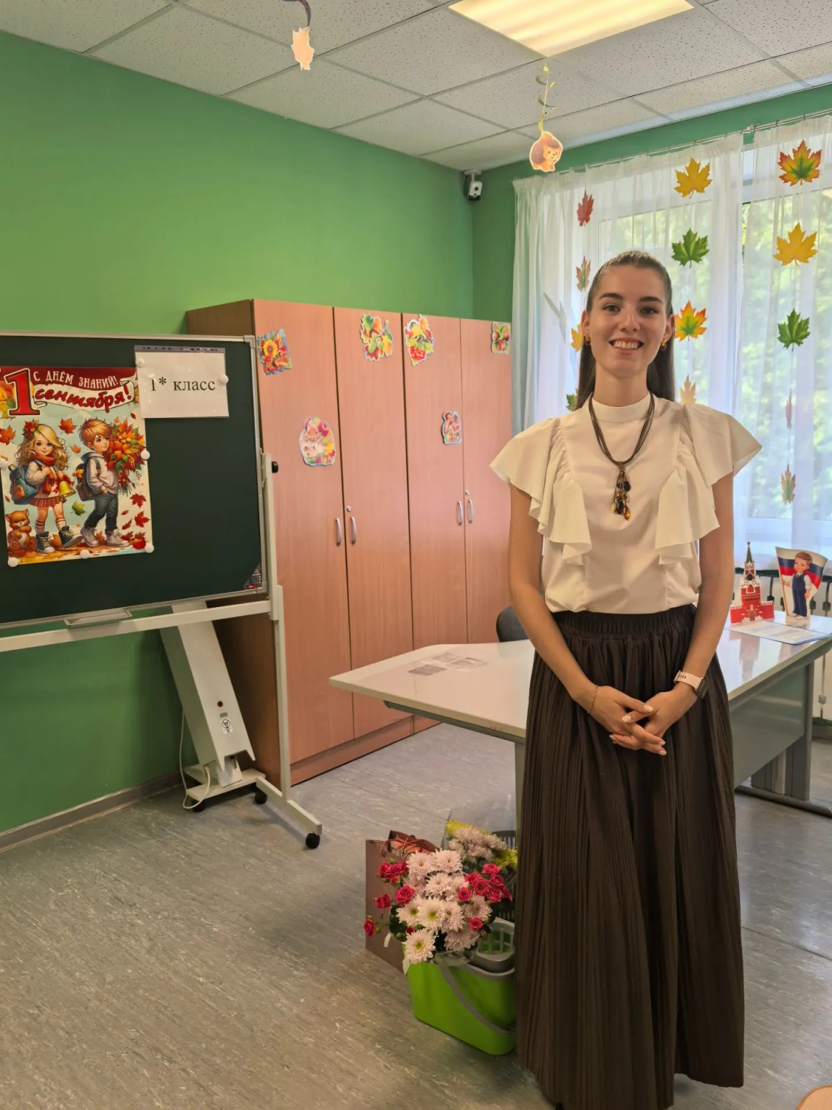

Всем здравствуйте! Меня зовут Сереброва Ксения Викторовна, я являюсь учителем 1 класса и по внутреннему совместительству учителем-логопедом в Яхромской школе-интернате. Мои ребята обучаются по адаптированной программе для детей с умеренной, тяжелой или глубокой умственной отсталостью, с тяжелыми множественными нарушениями развития.

Slide 3
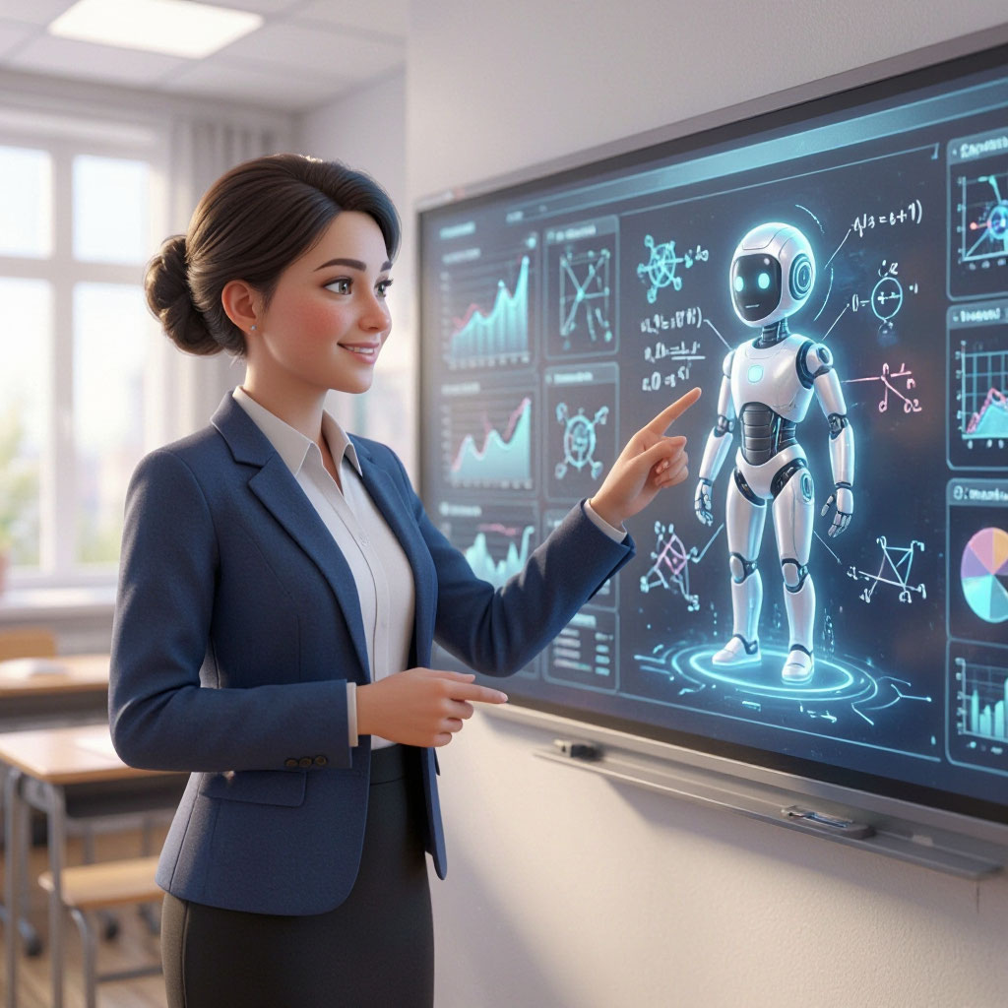
Сегодня я хочу вдохновить вас своим опытом работы с Цифровым тьютором — Искусственным интеллектом. Он стал моим незаменимым ассистентом: уроки с ним стали ярче и увлекательнее, а моя подготовка к занятиям — гораздо проще.

Slide 4
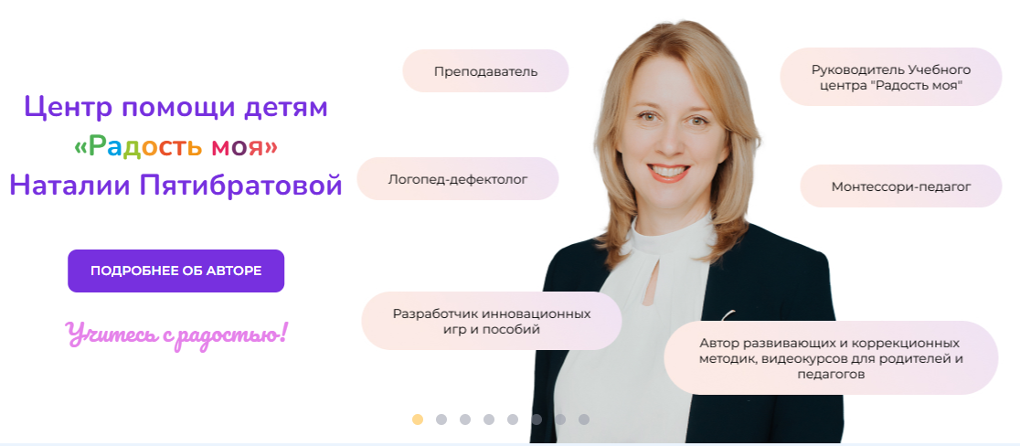

Slide 5


Slide 6
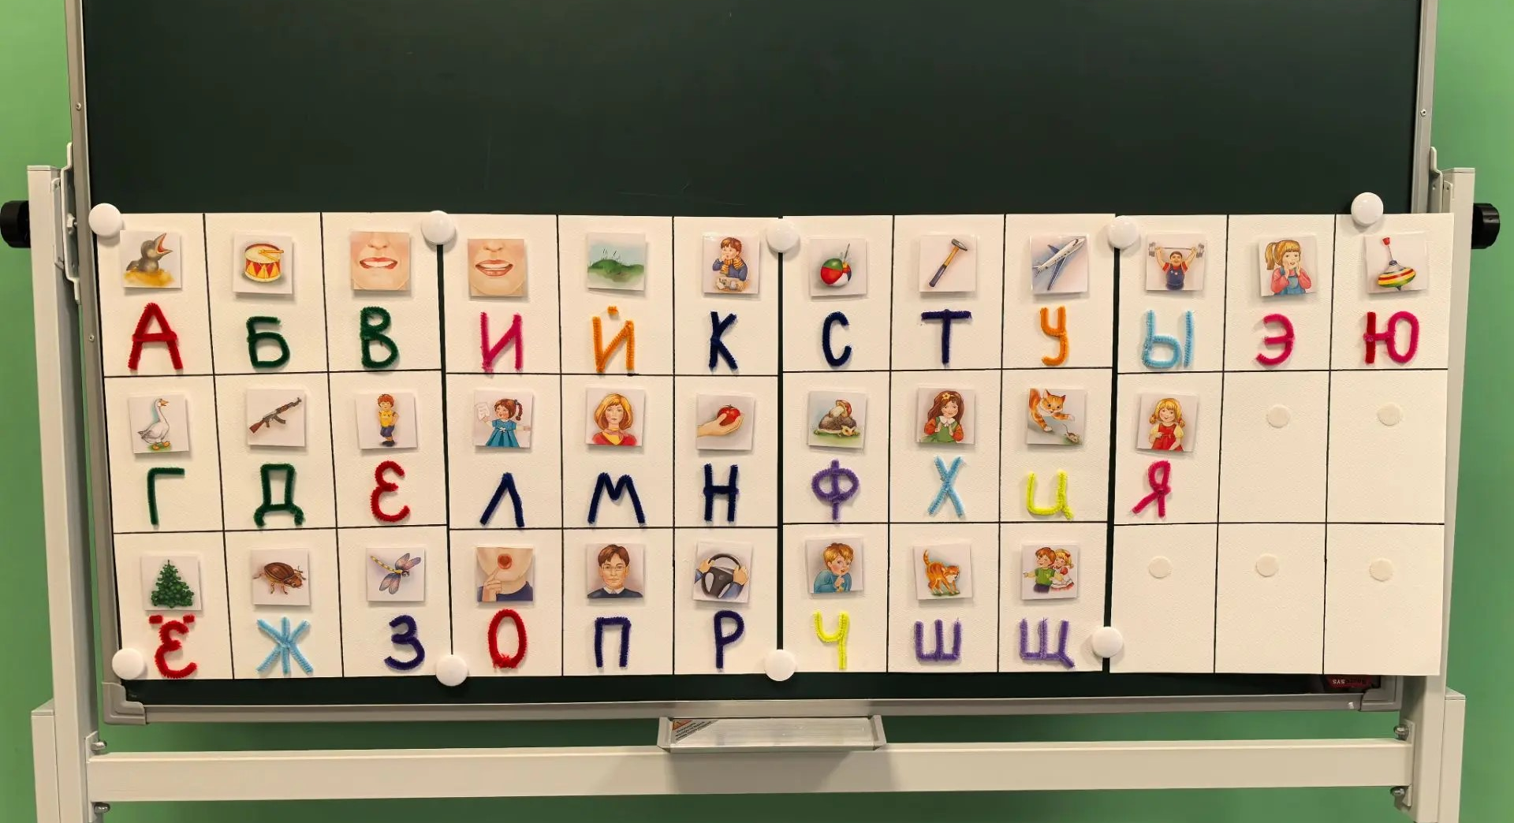

Slide 7
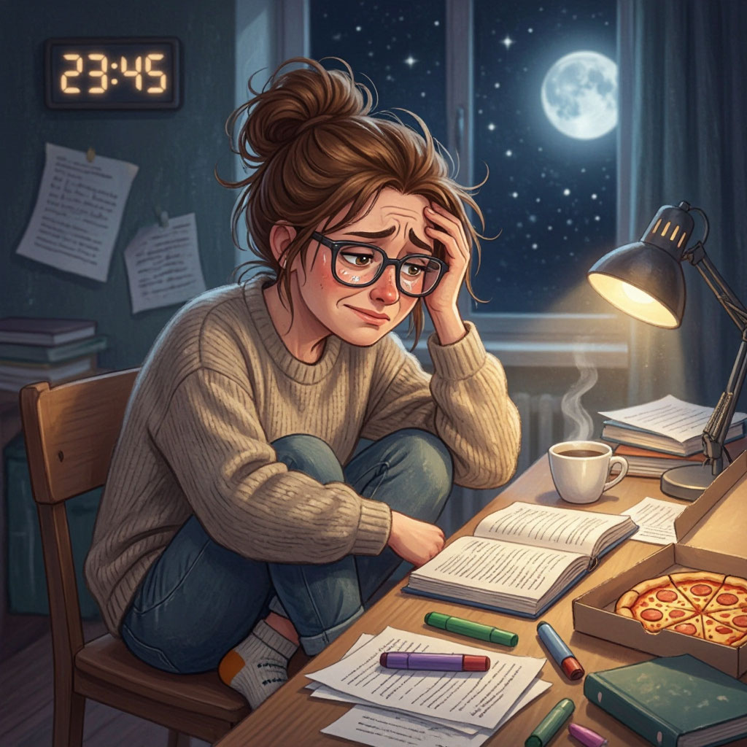
Казалось бы, методика понятна, и можно работать. Но у учителя всегда есть вопрос: где взять столько наглядности, как сделать каждое занятие непохожим на предыдущее, как успеть подготовить всё это к утру?

Slide 8

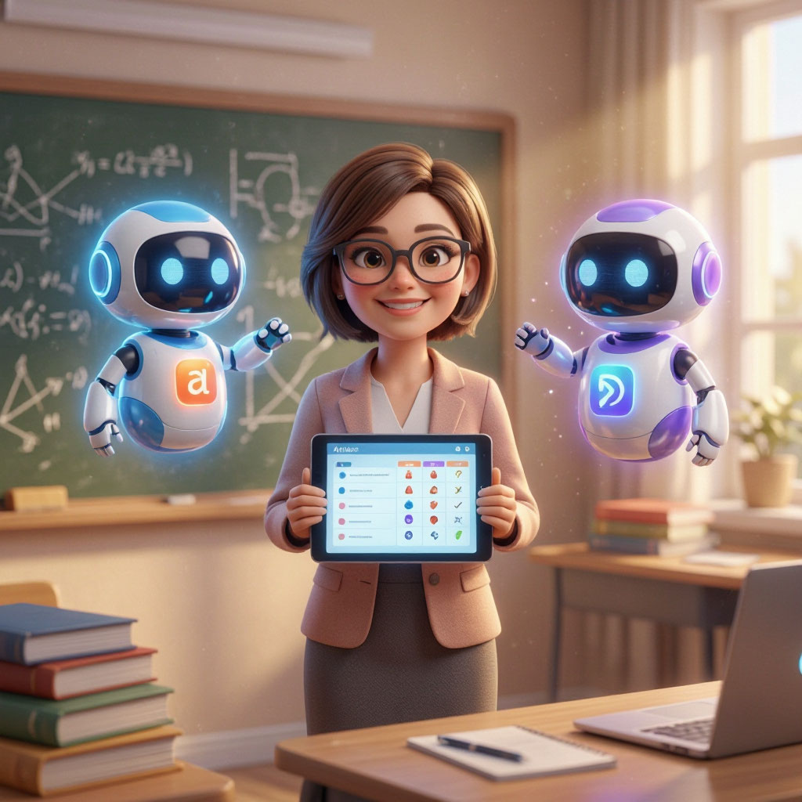

И вот здесь на помощь приходят мои главные цифровые ассистенты — нейросети
DeepSeek и Яндекс Алиса.
Я использую их практически ежедневно, и они действительно помогают мне во всём.

Slide 9
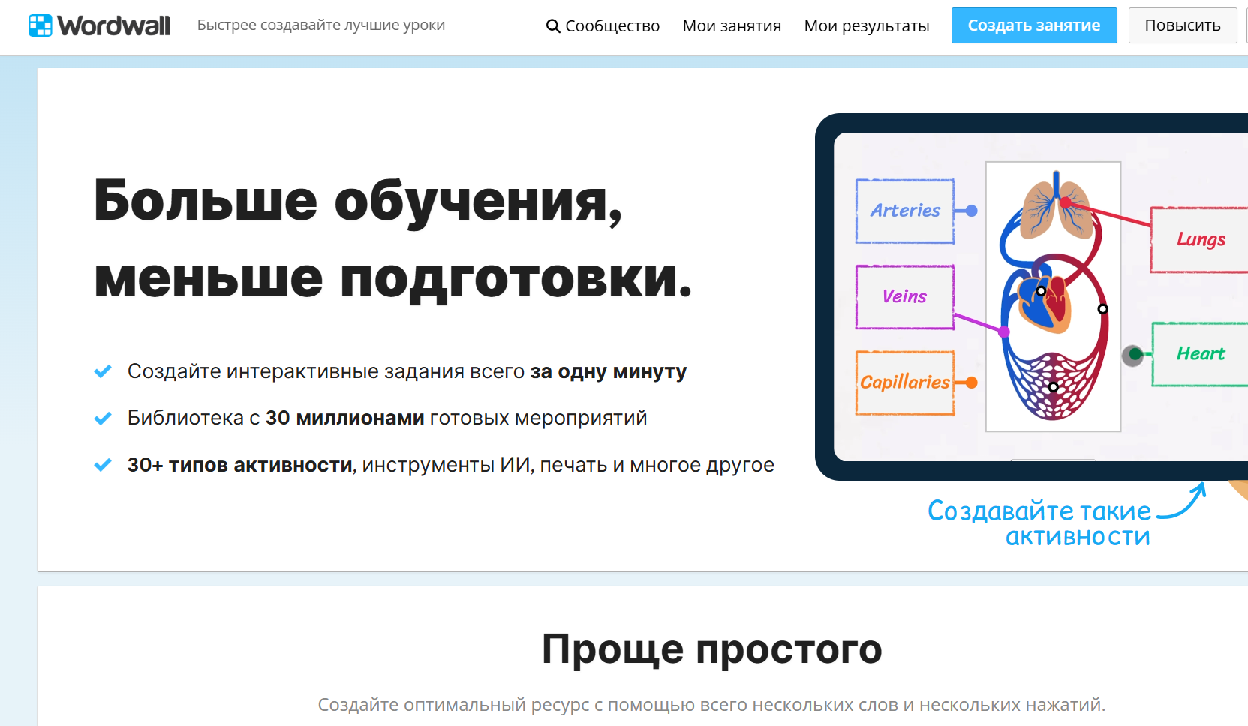

Slide 10
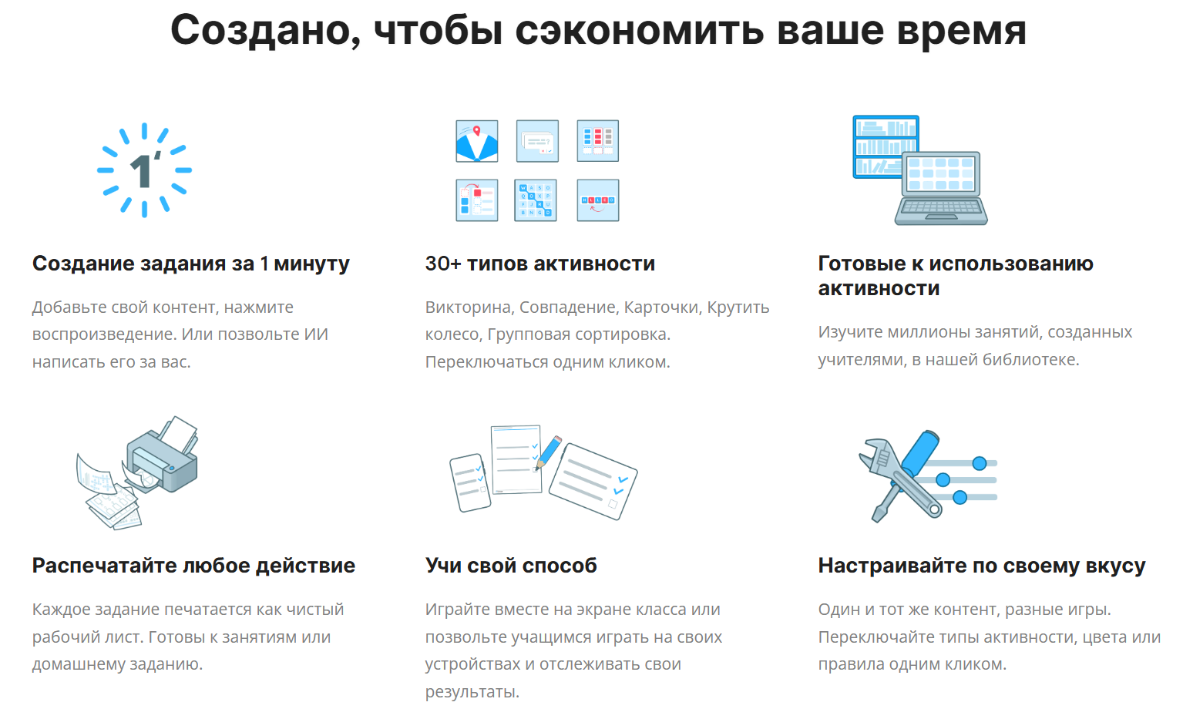

Slide 11
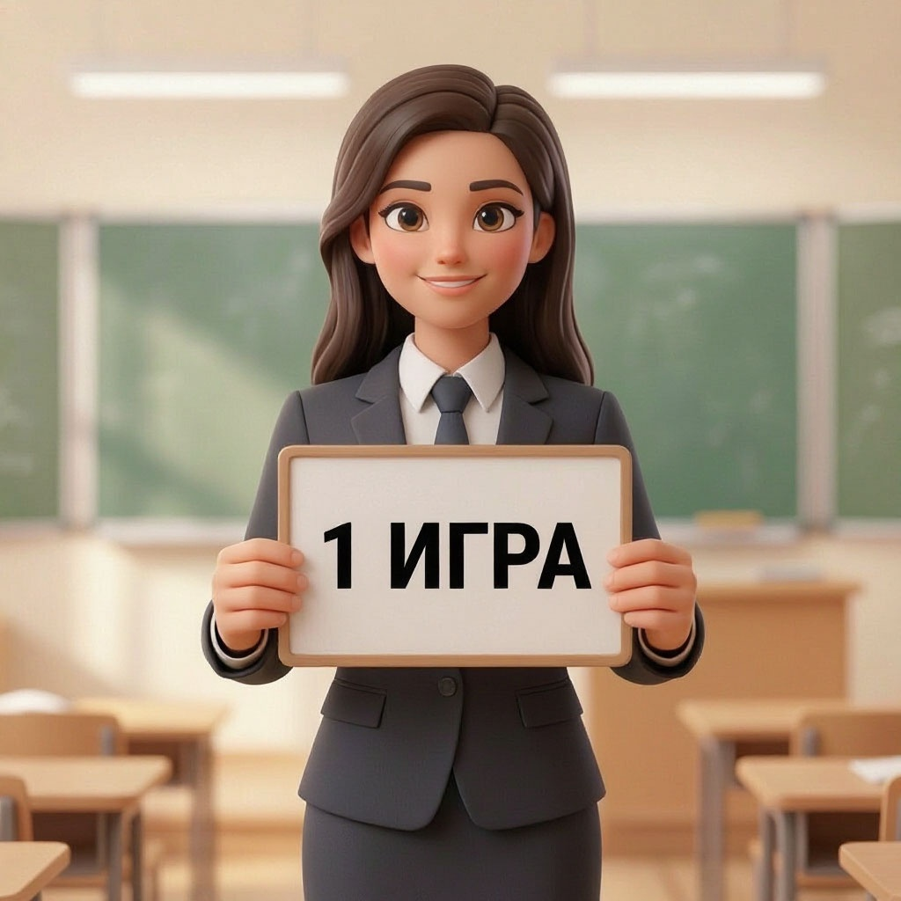

Slide 12
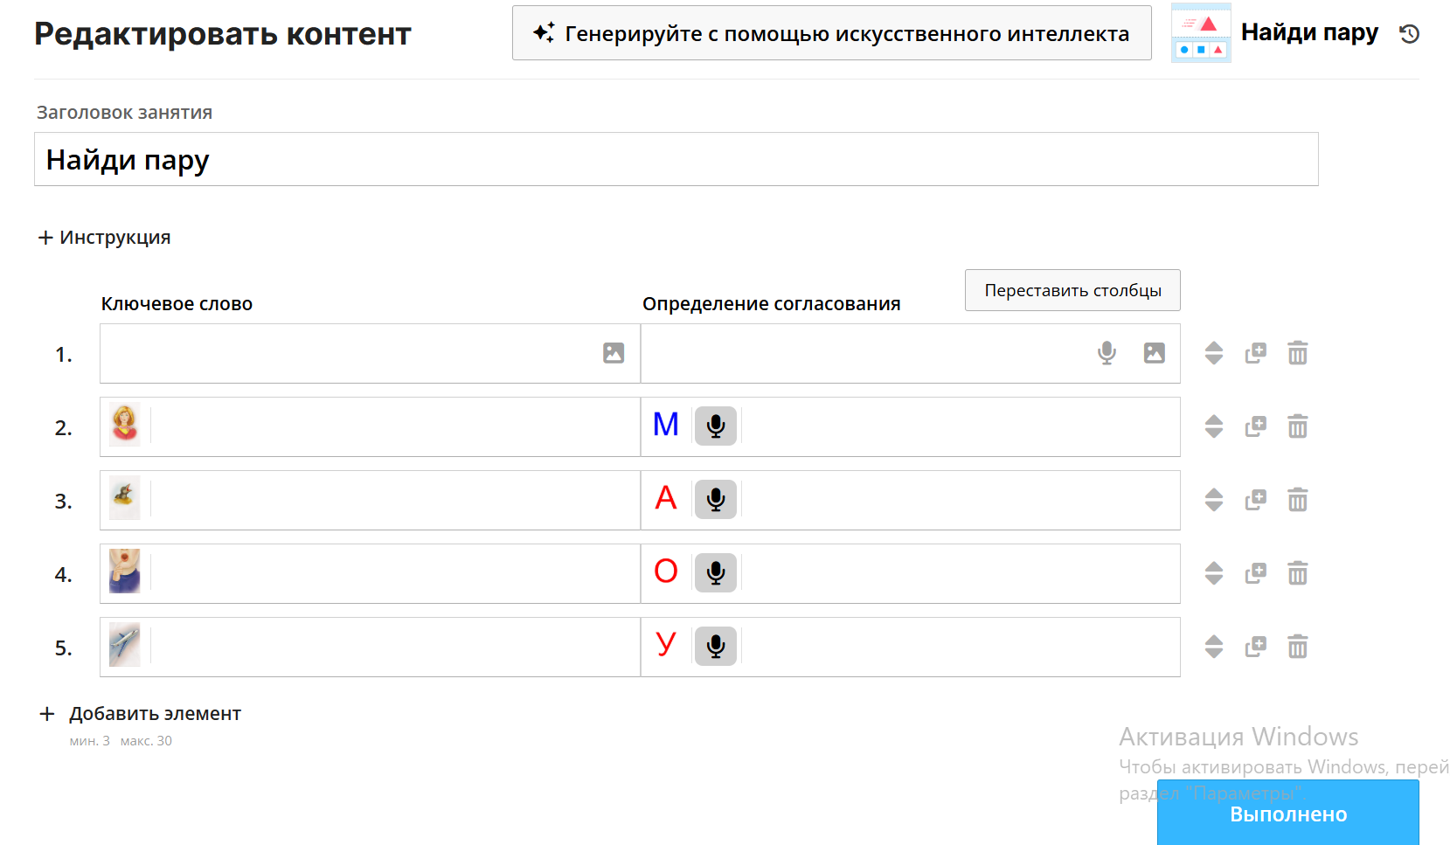
Вставить изображение
Вставить изображение
Вставить аудио

Slide 13
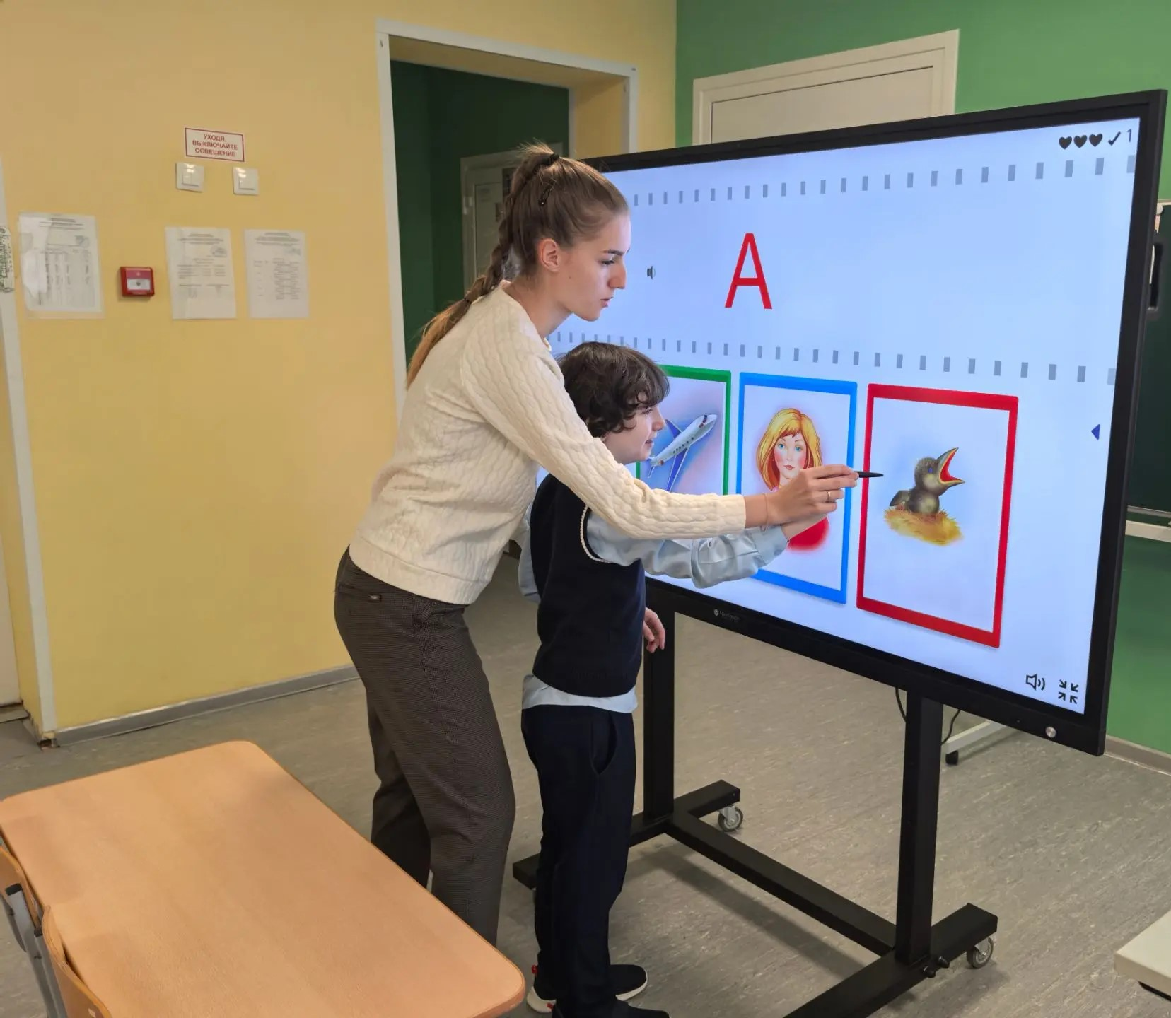
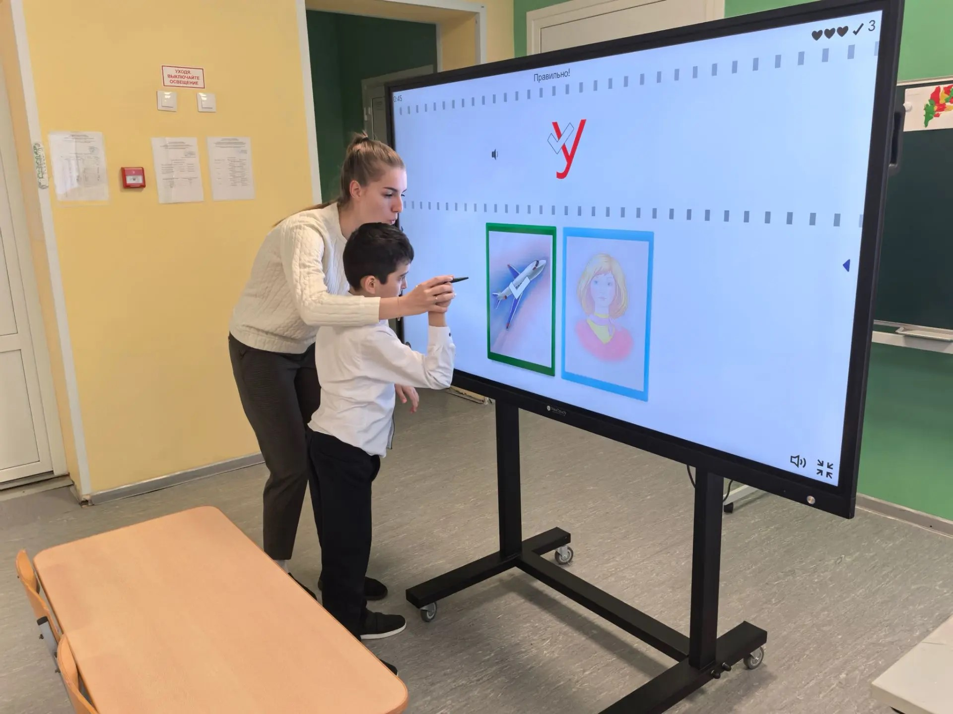

Slide 14
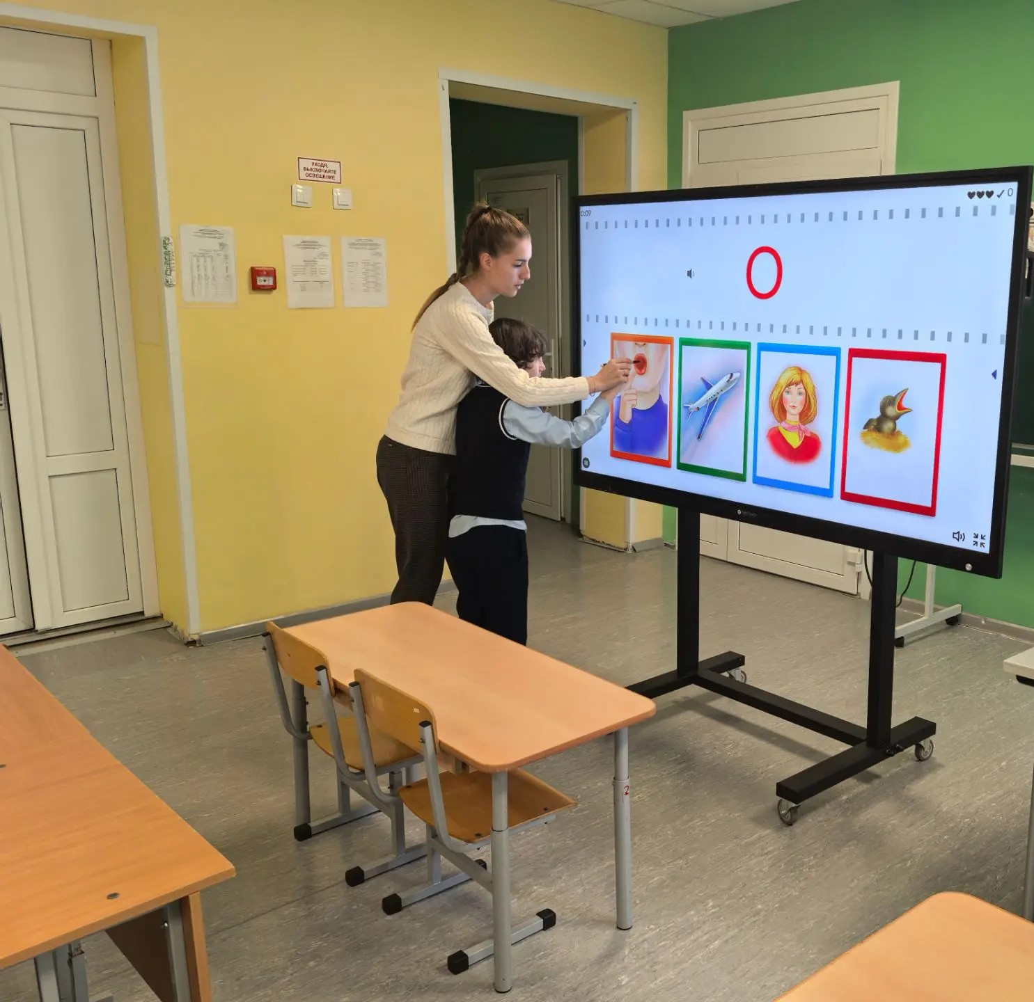

Slide 15


Slide 16
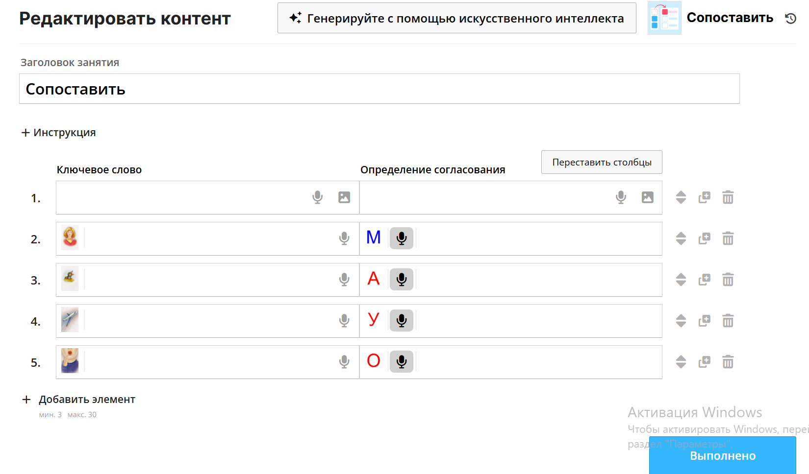
Вставить изображение
Вставить изображение
Вставить аудио
Вставить аудио

Slide 17
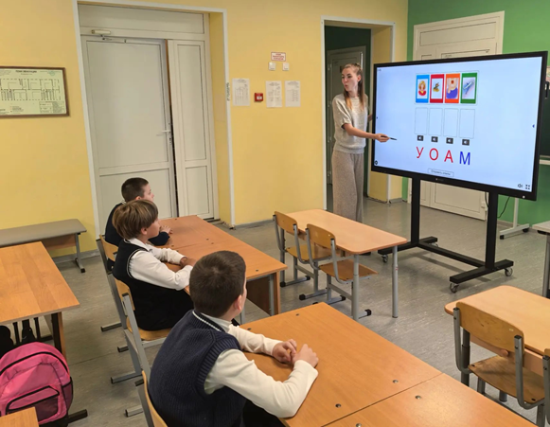
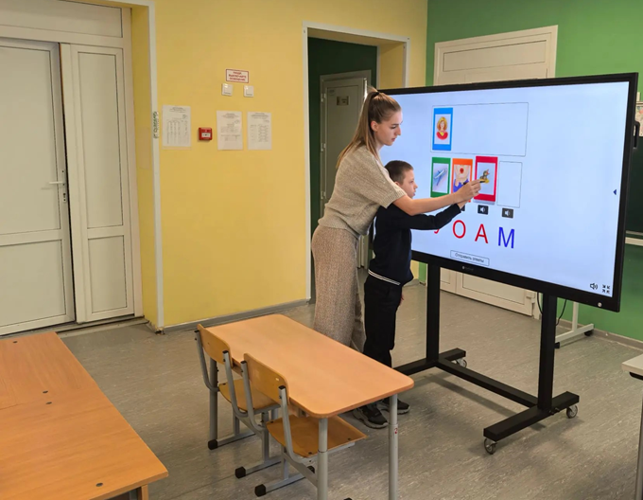

Slide 18
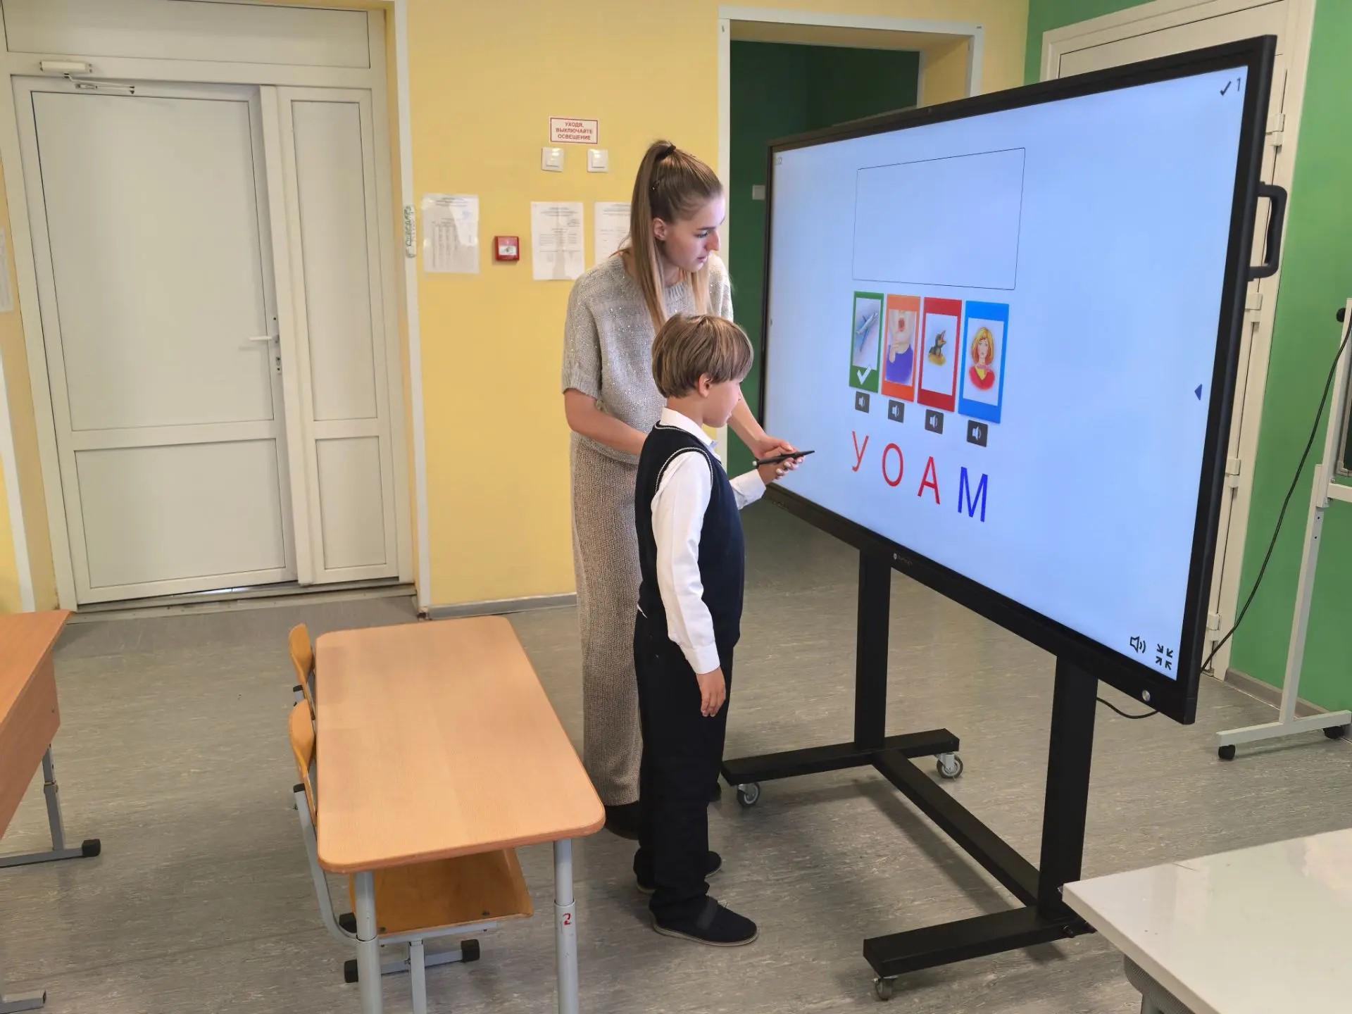
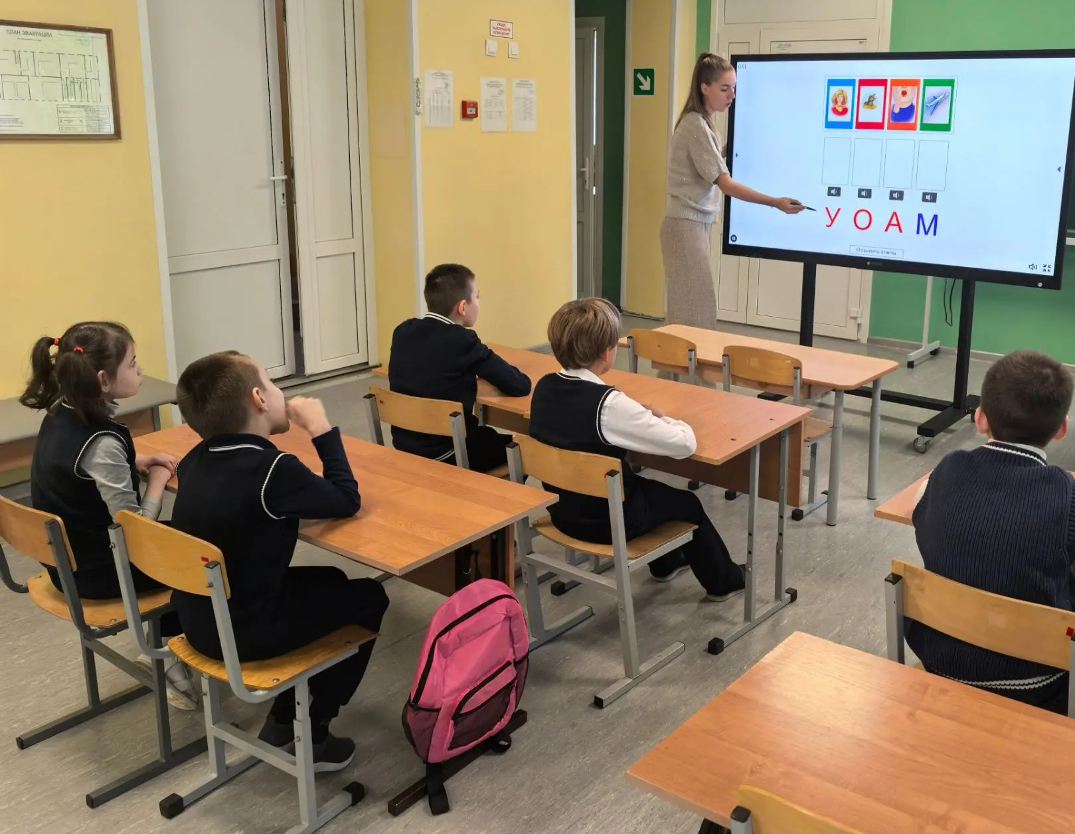

Slide 19


Slide 20
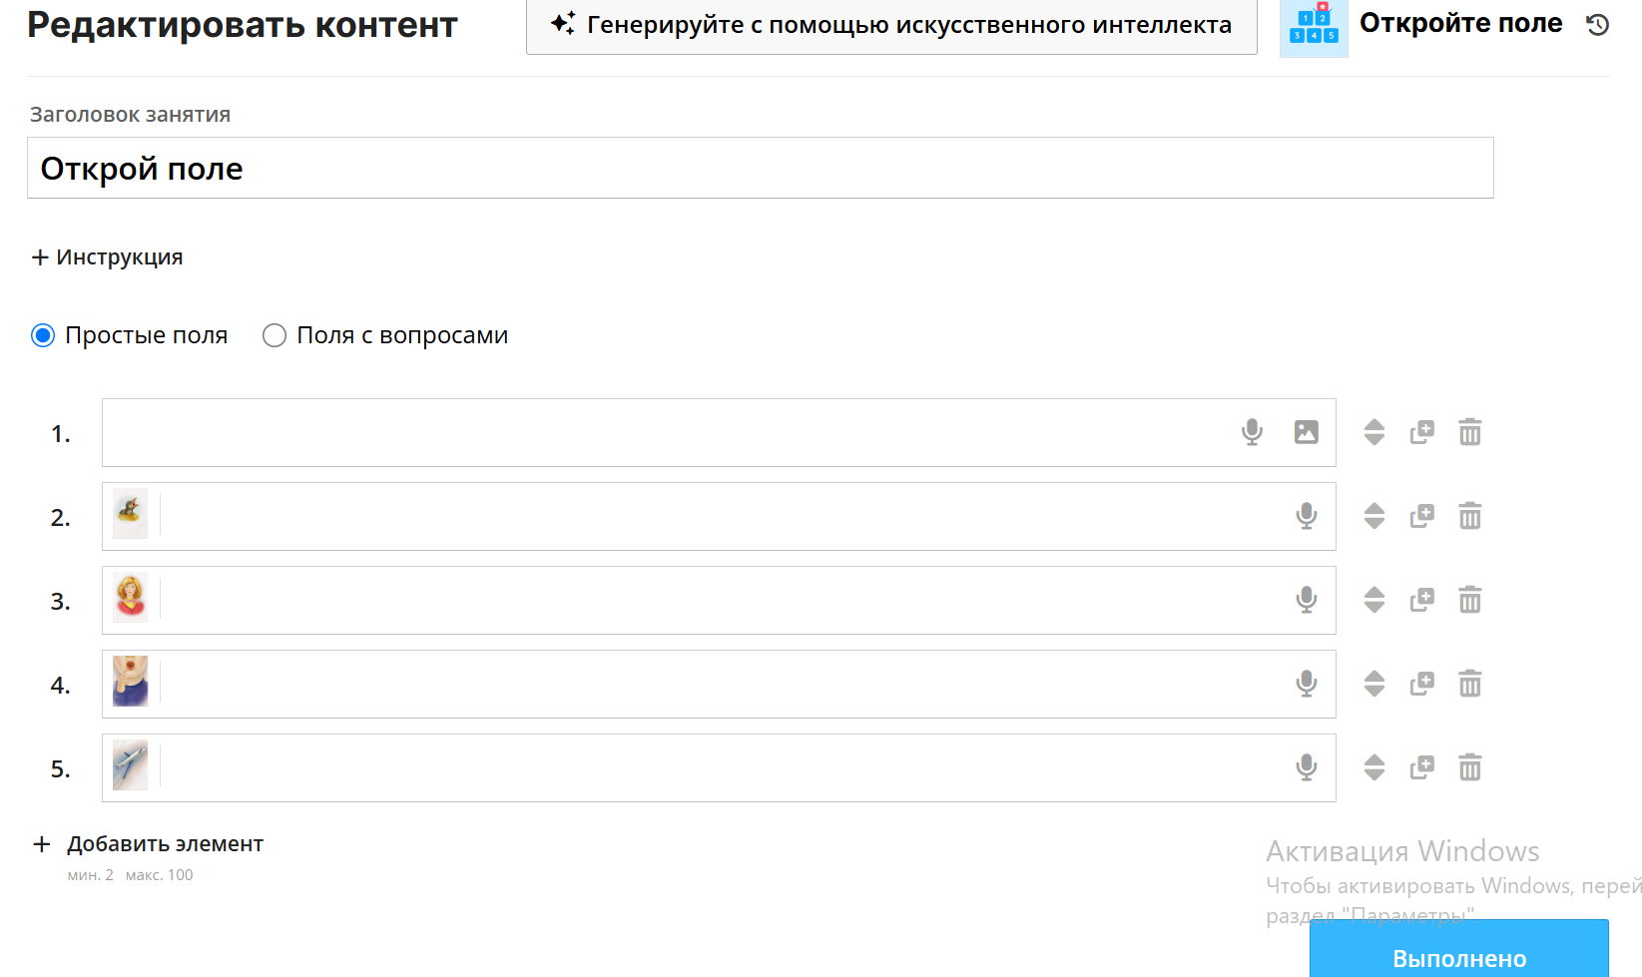
Вставить изображение
Вставить аудио

Slide 21
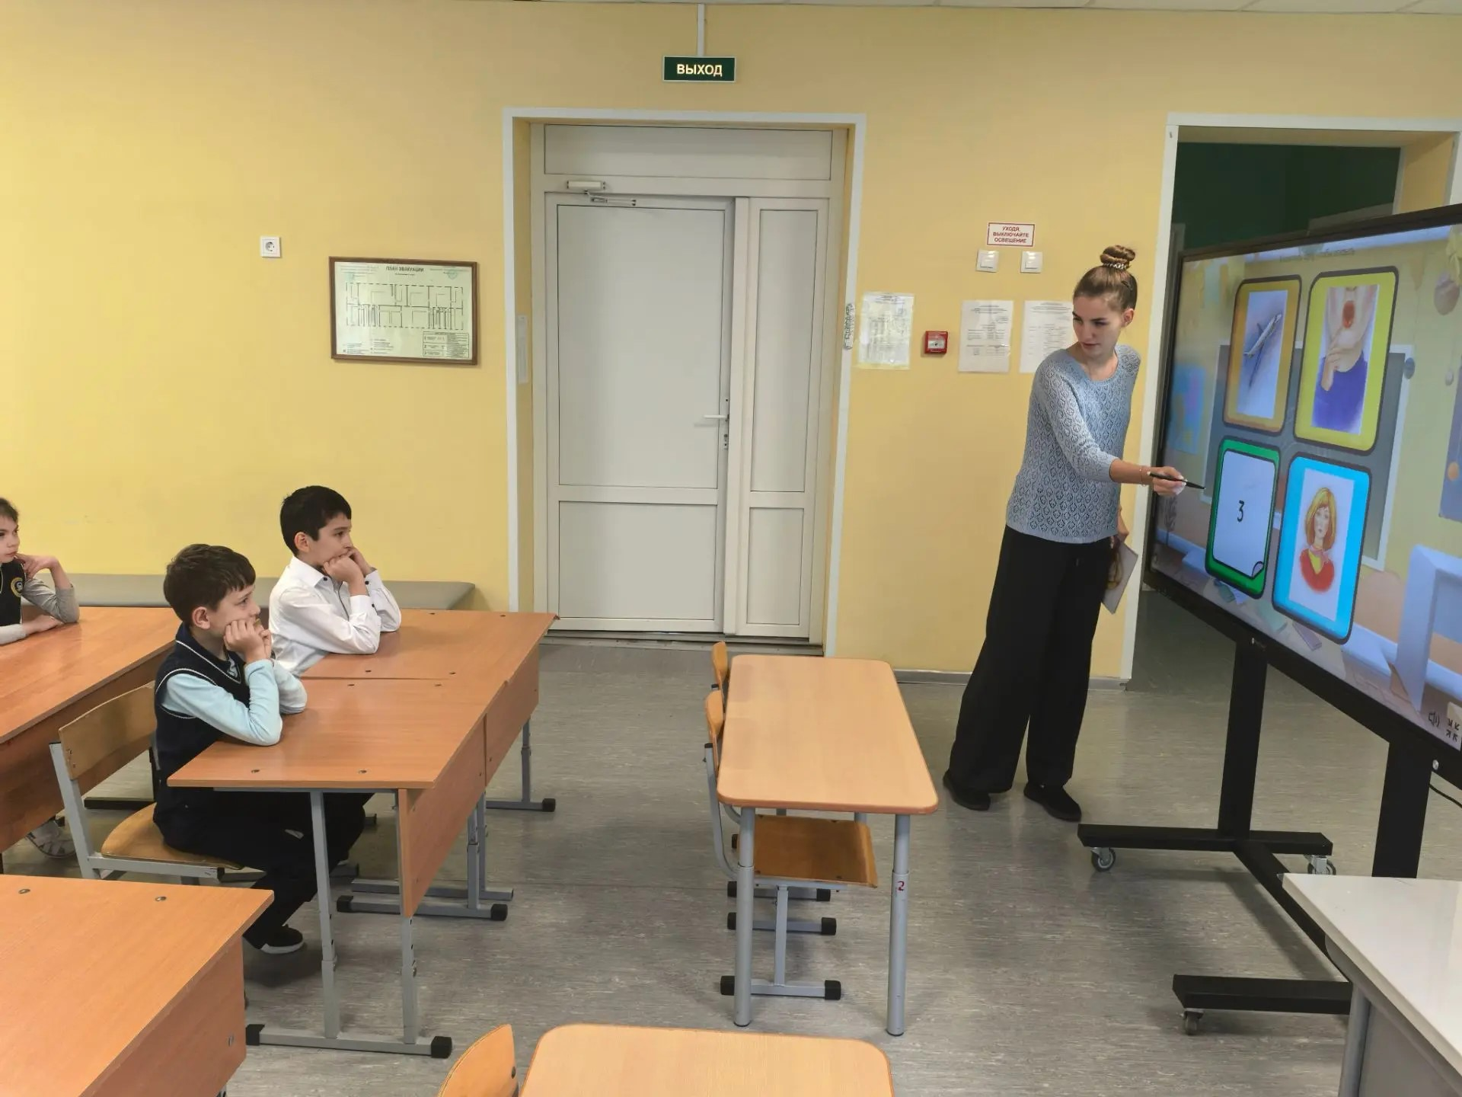
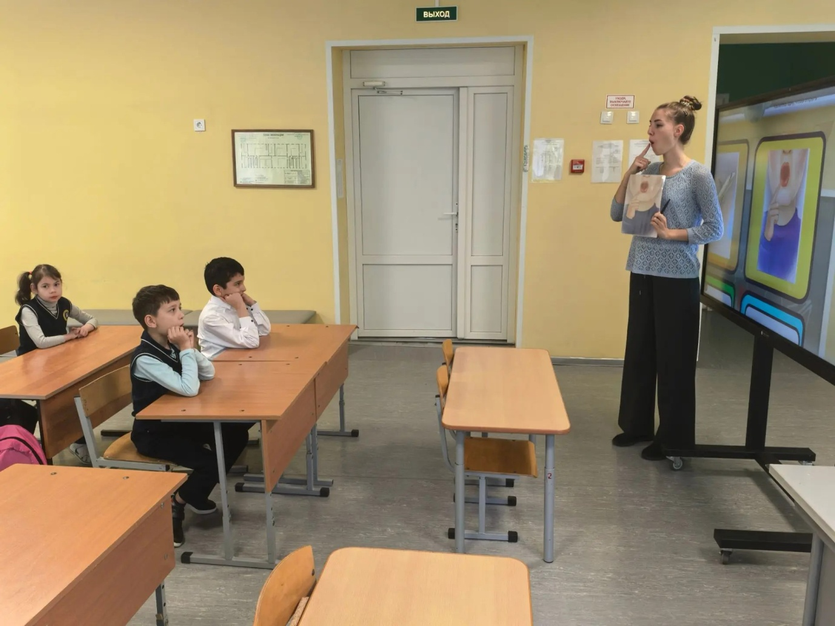

Slide 22
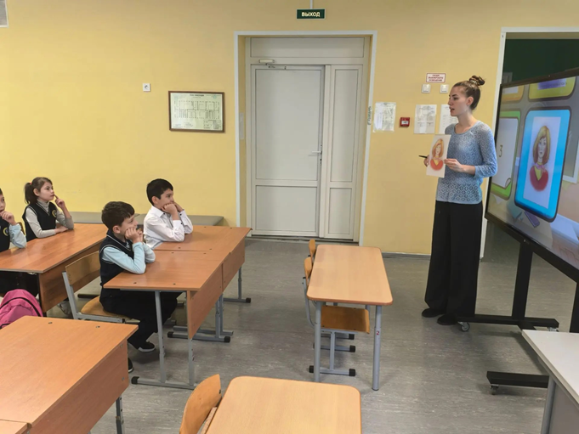
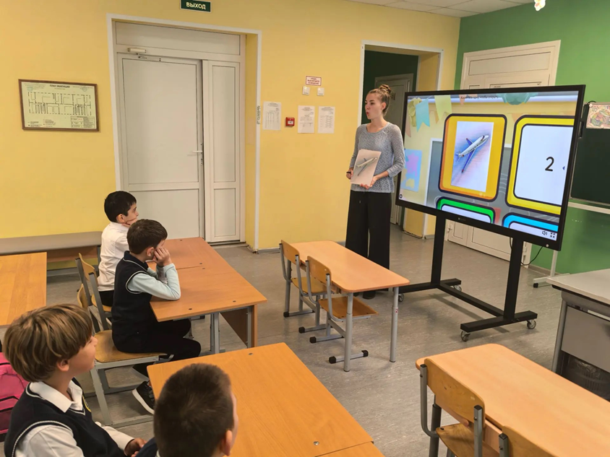

Slide 23
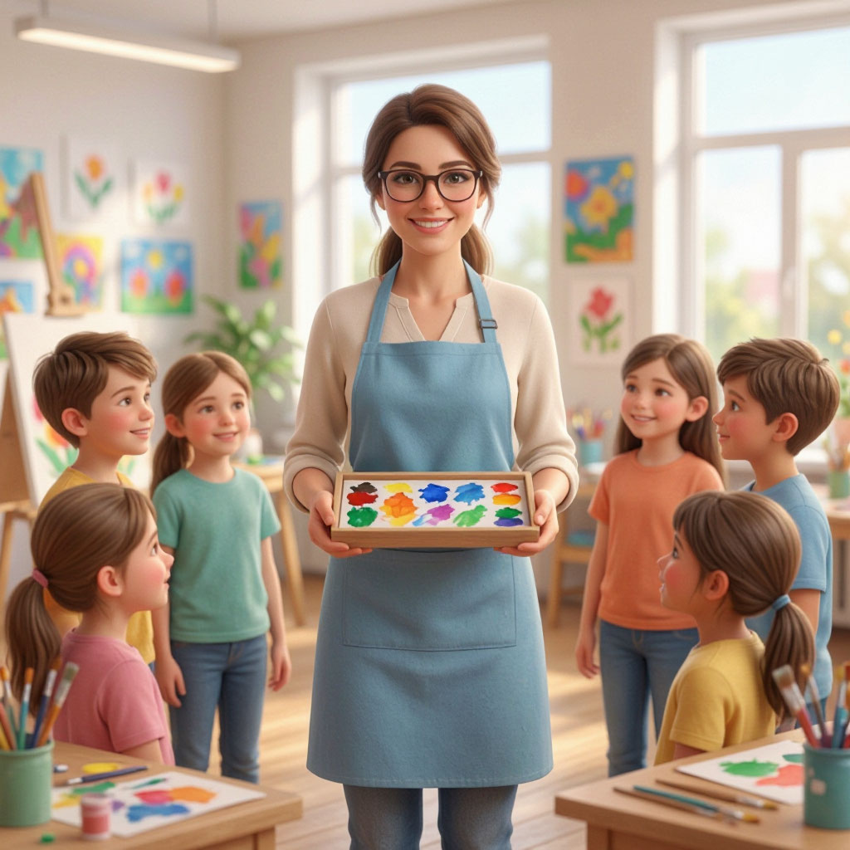
Примеры моих интерактивных игр закончились.
Хочу вам сейчас показать наши практические, творческие и интересные задания, связанные с методикой Н. В. Пятибратовой.

Slide 24
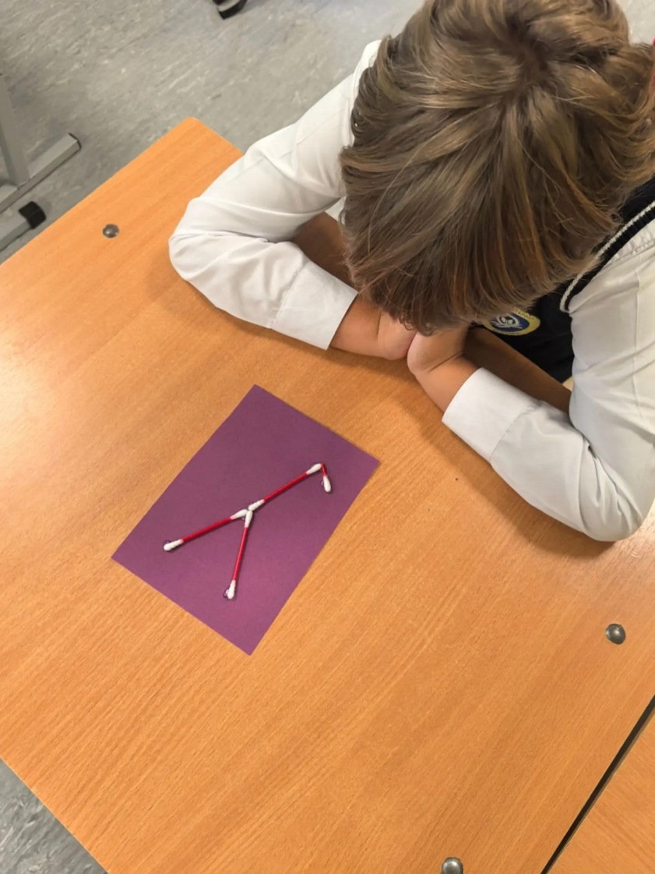
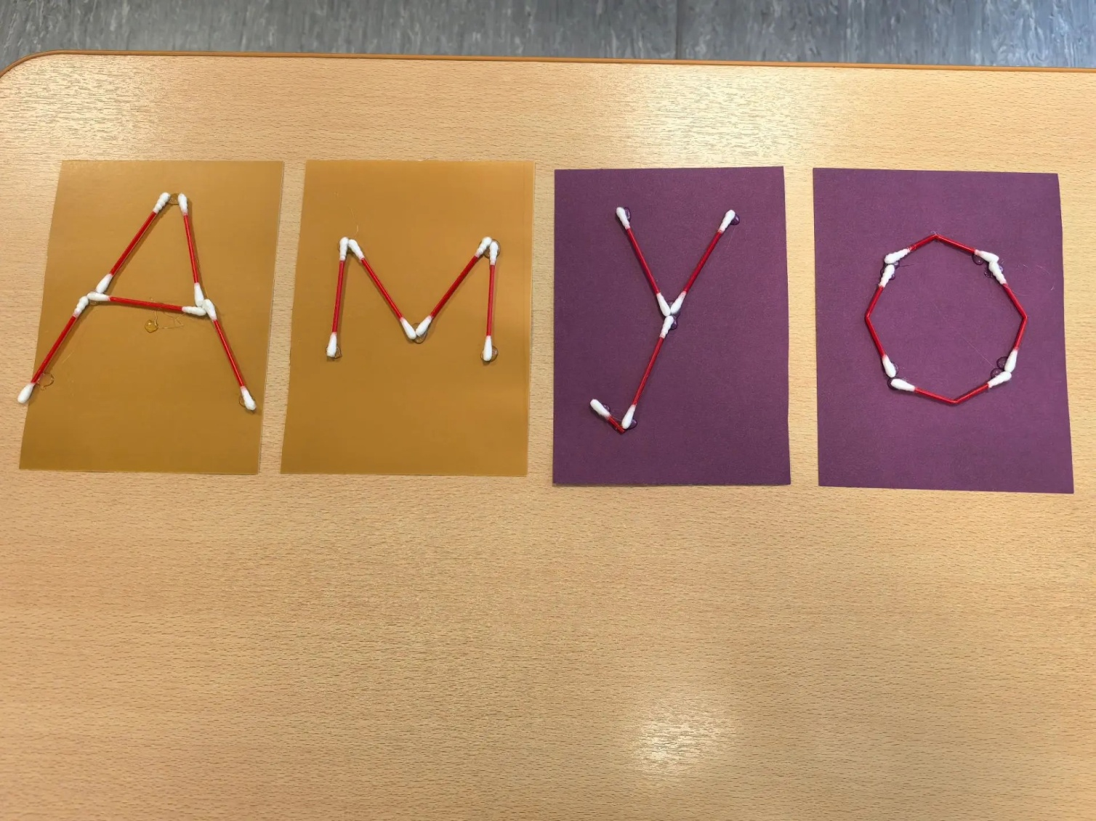

Slide 25
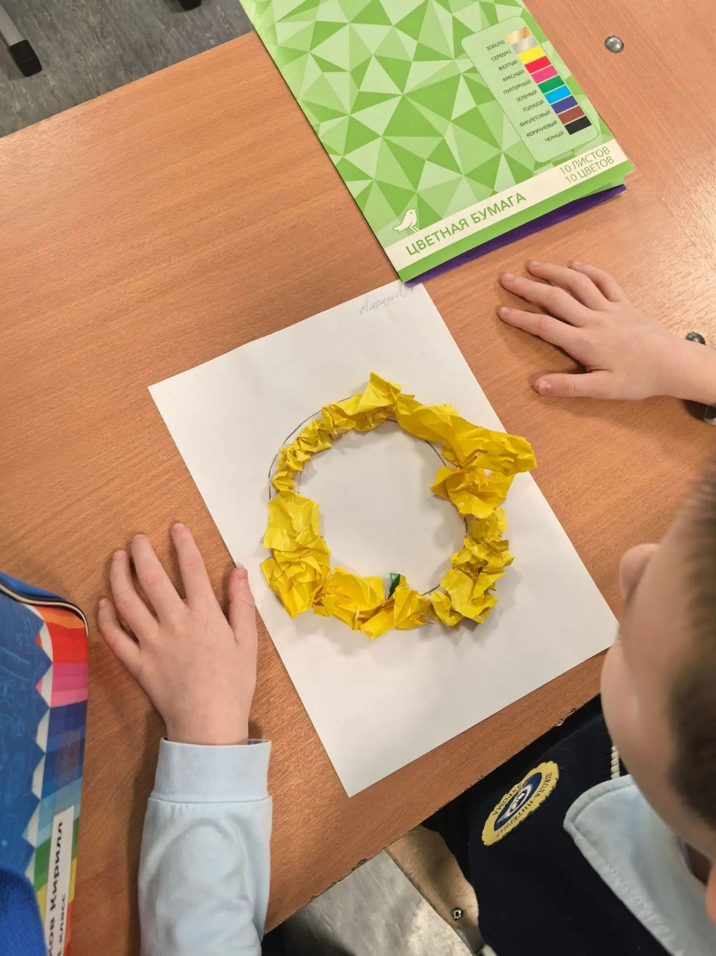
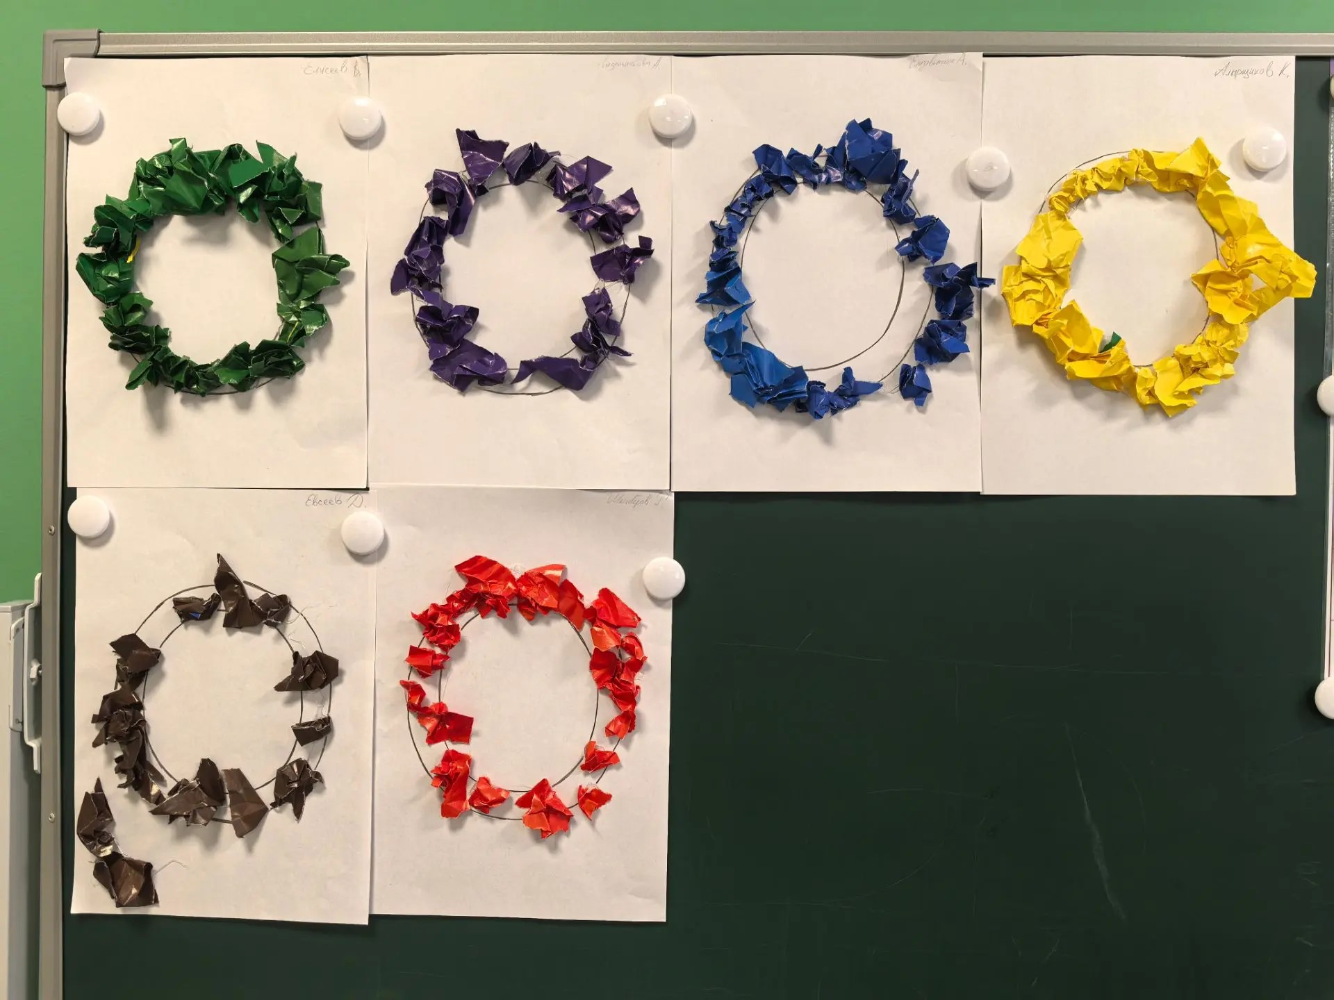

Slide 26
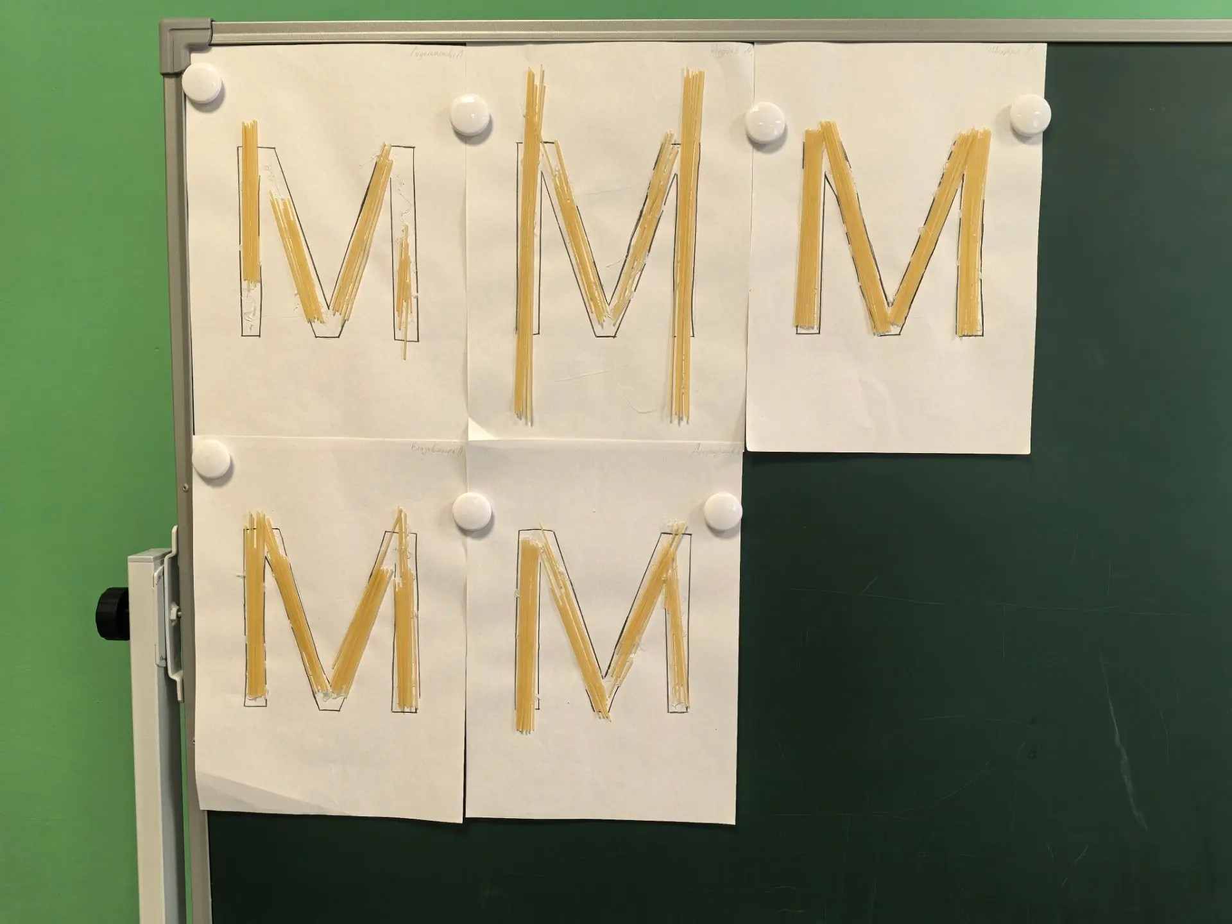

Slide 27
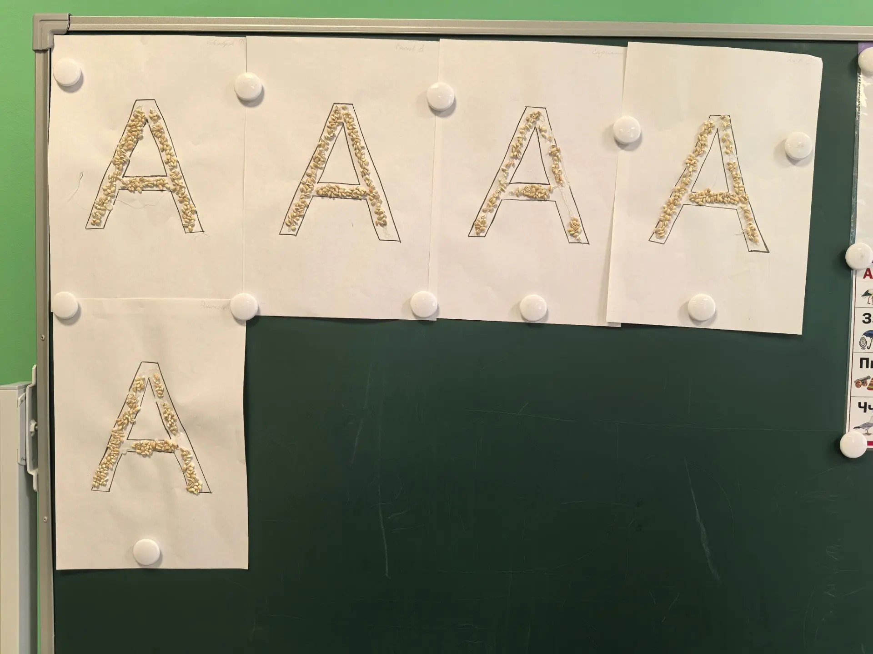

Slide 28
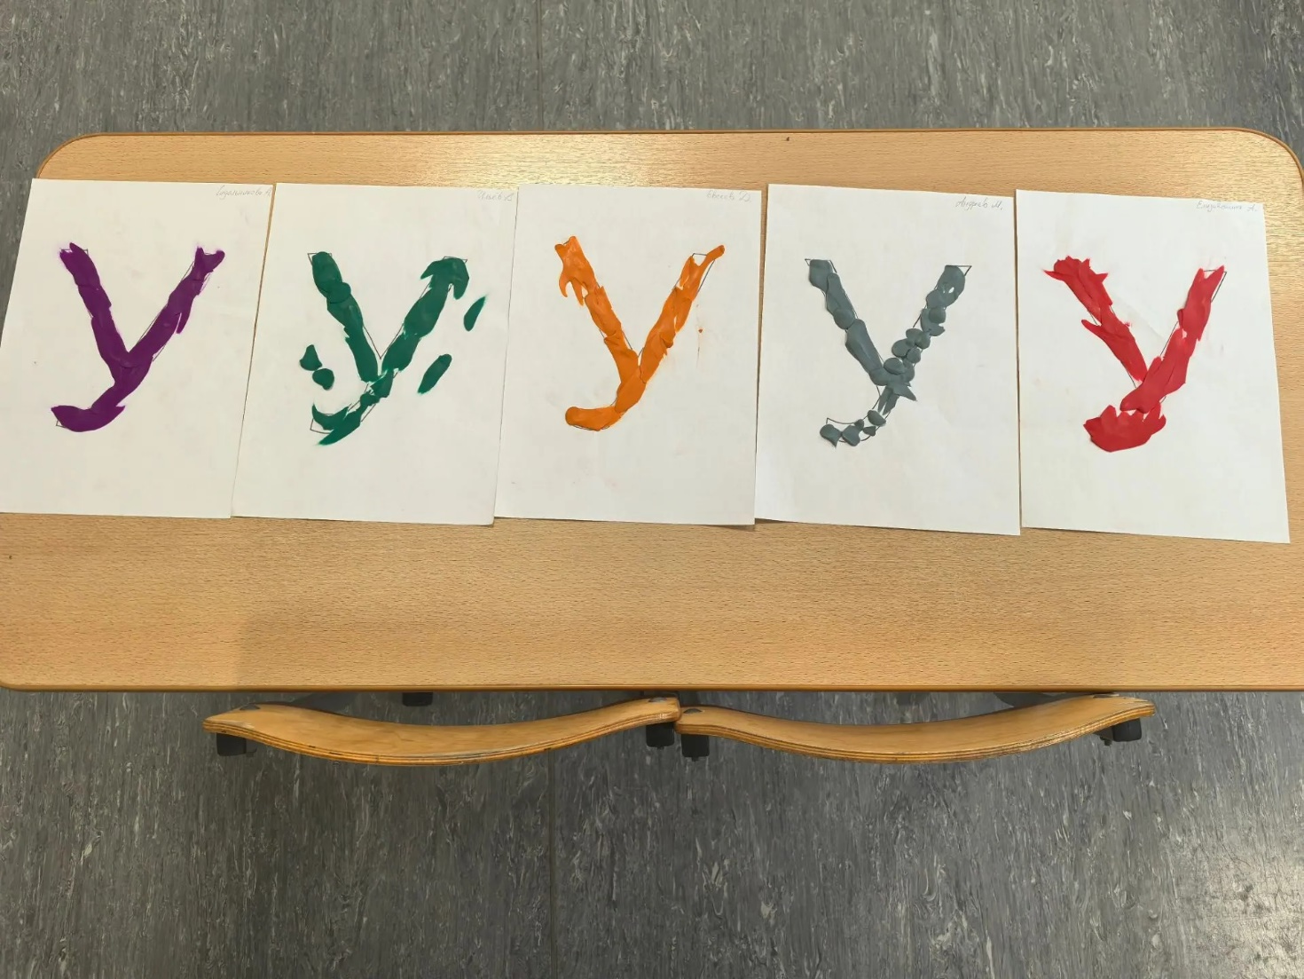
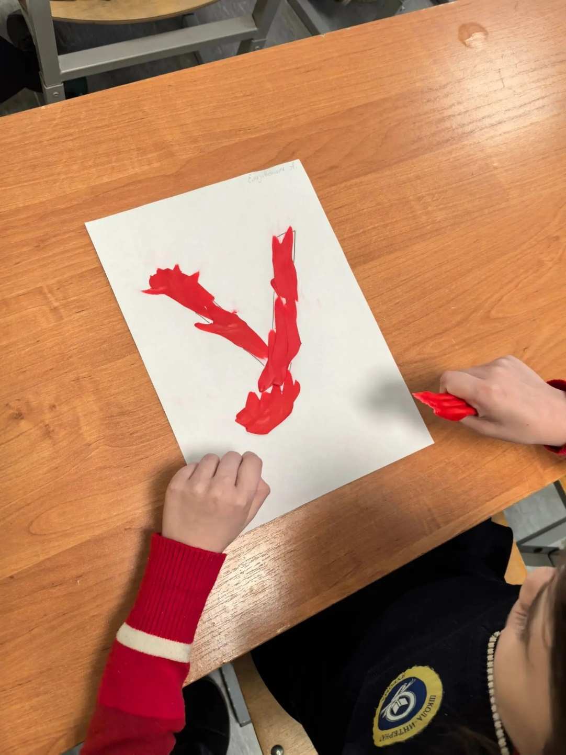

Slide 29
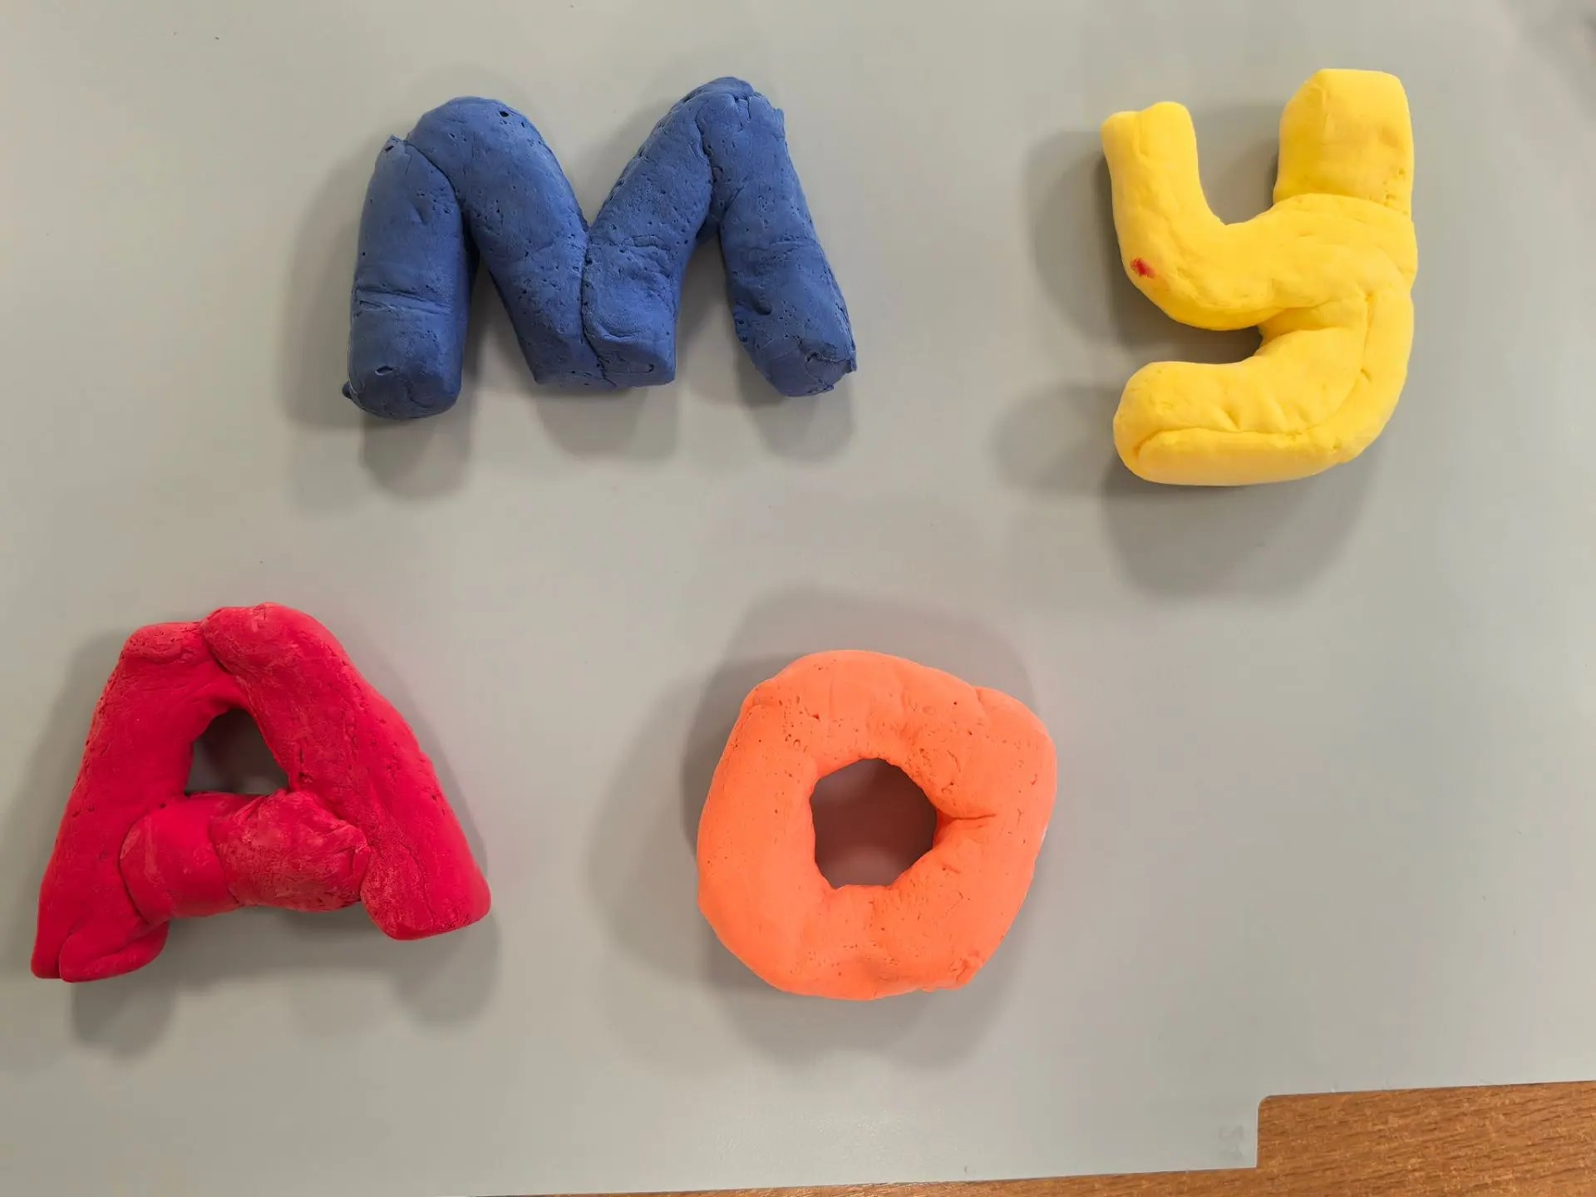
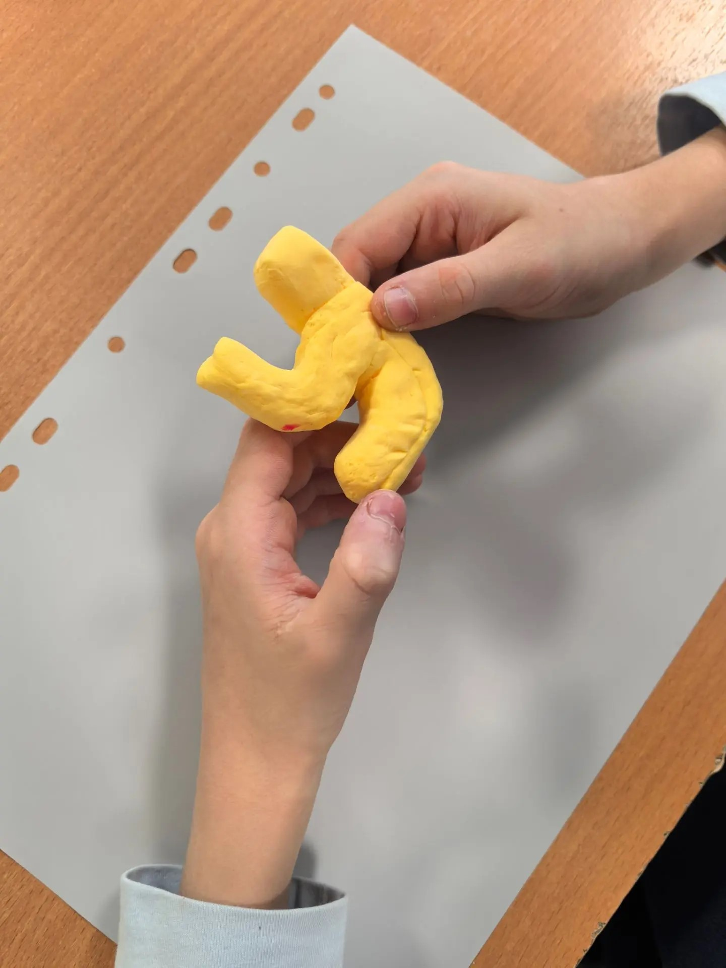

Slide 30
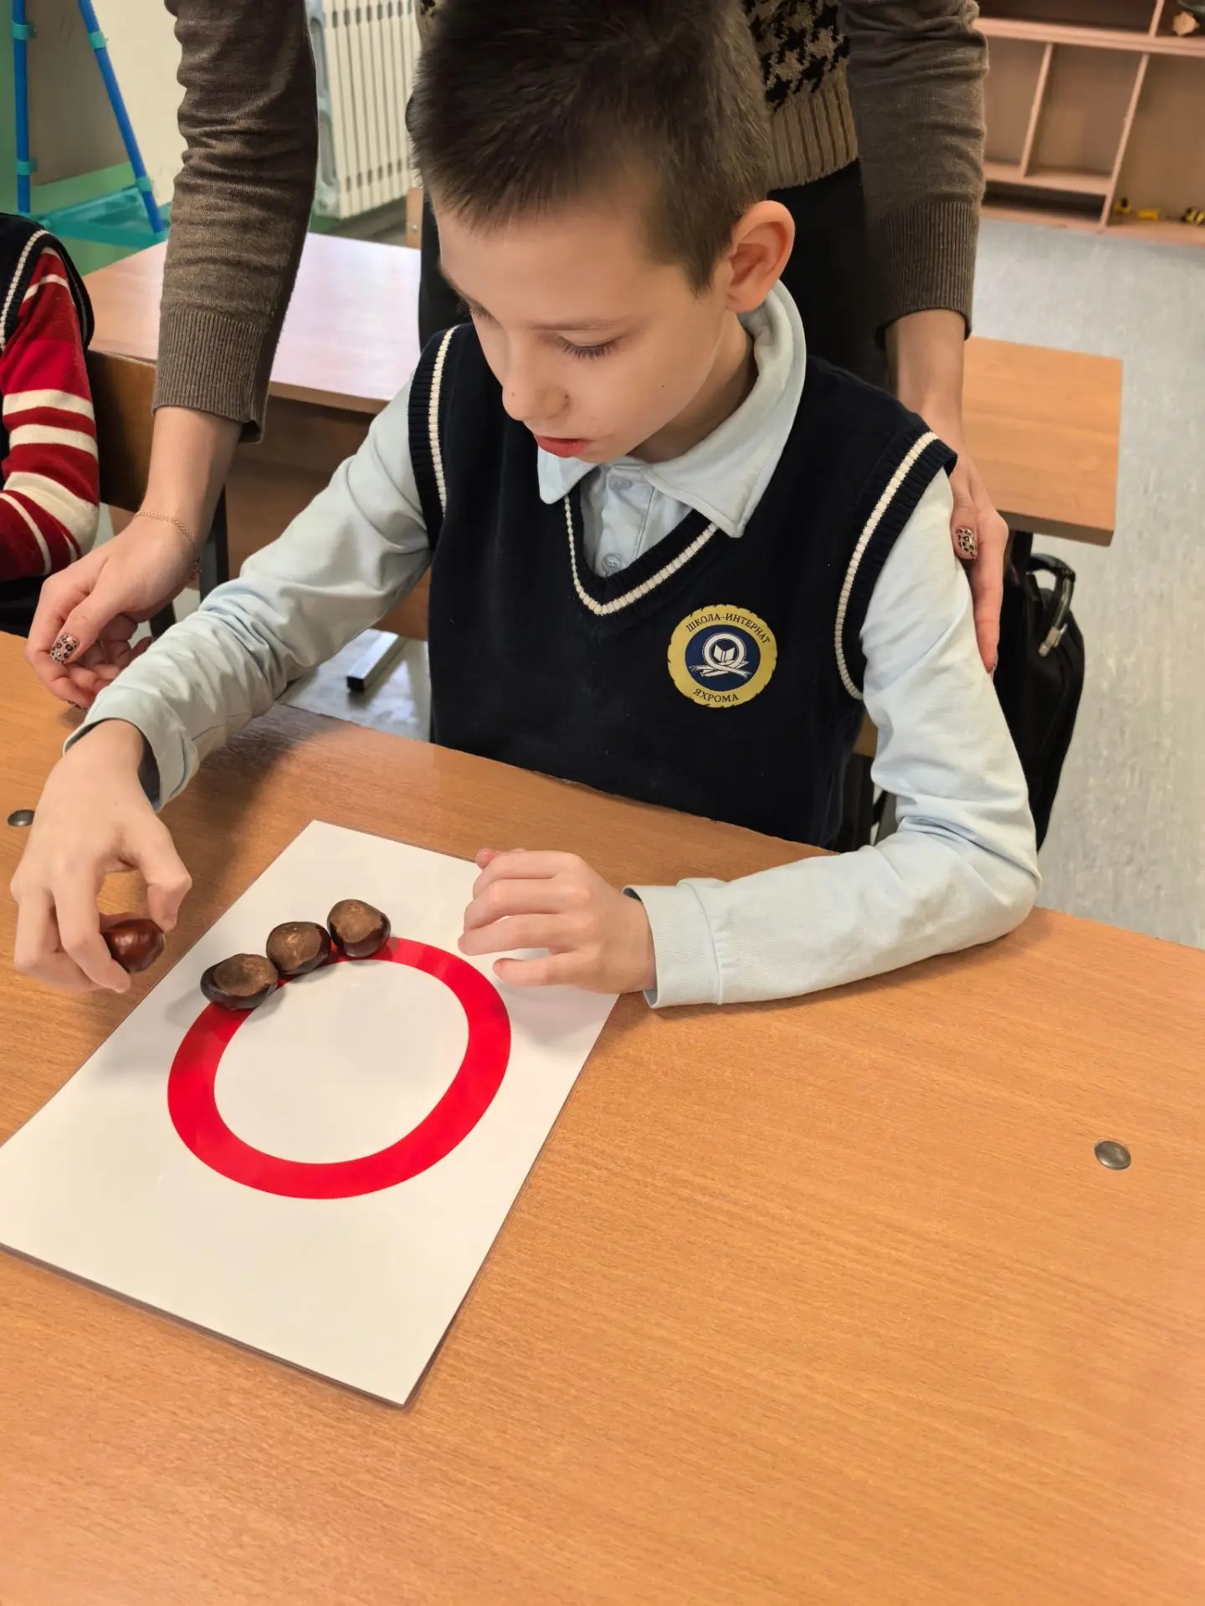
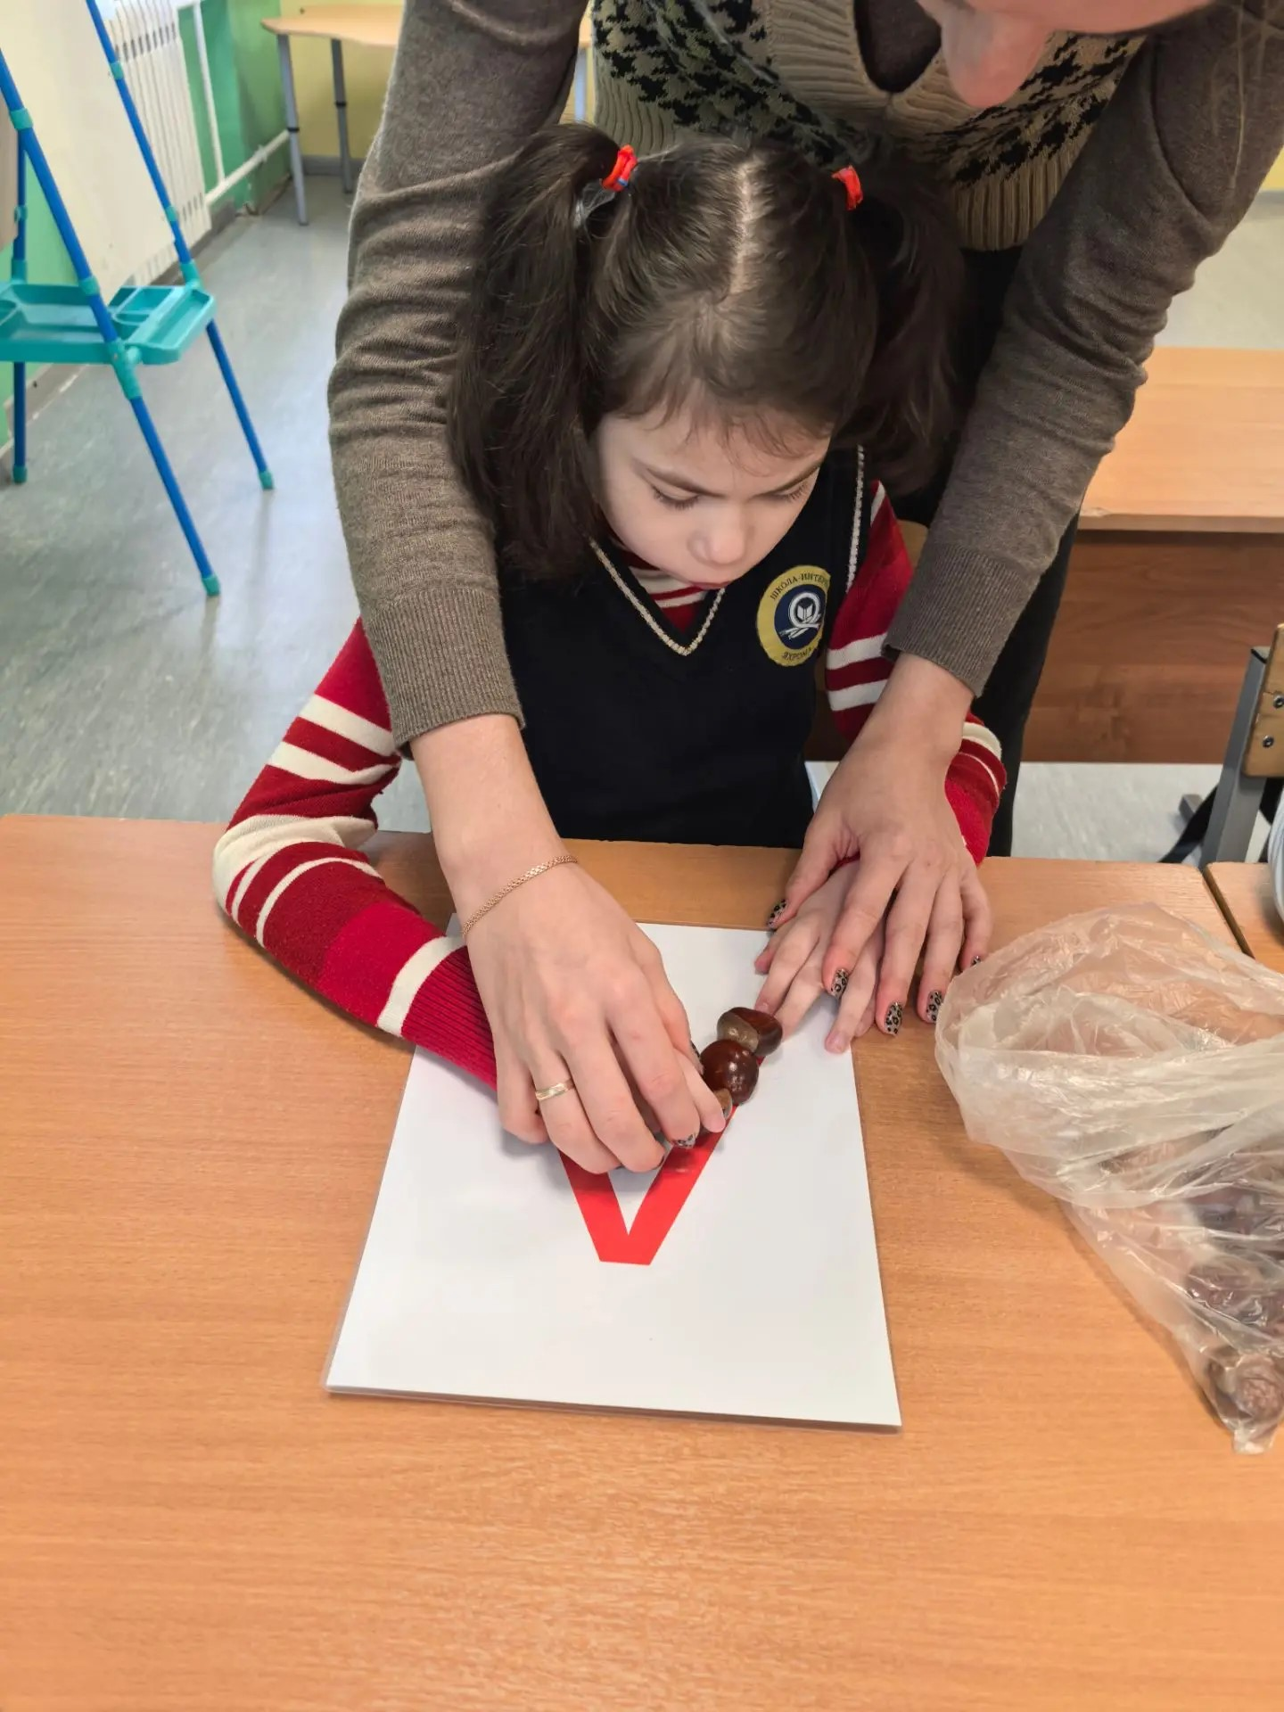

Slide 31
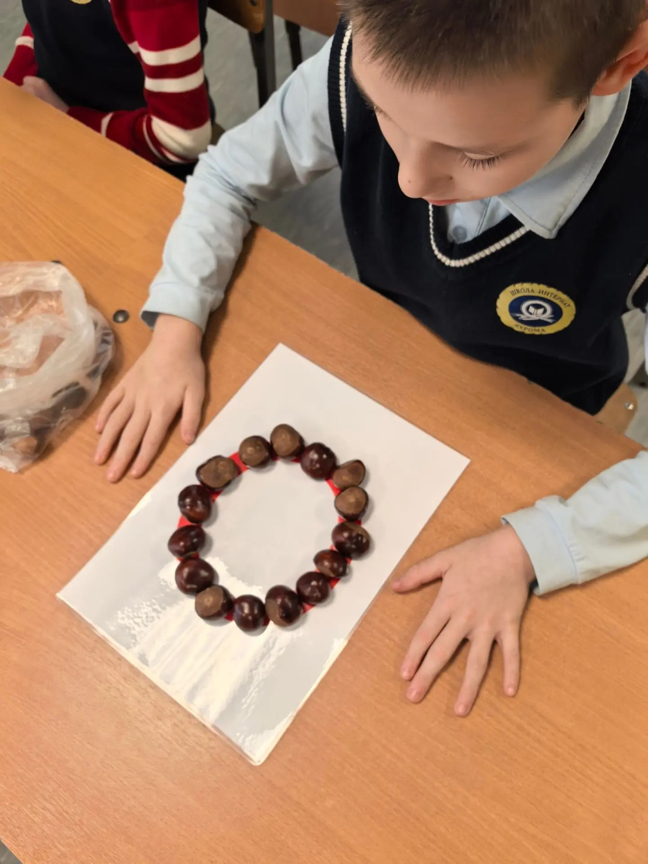
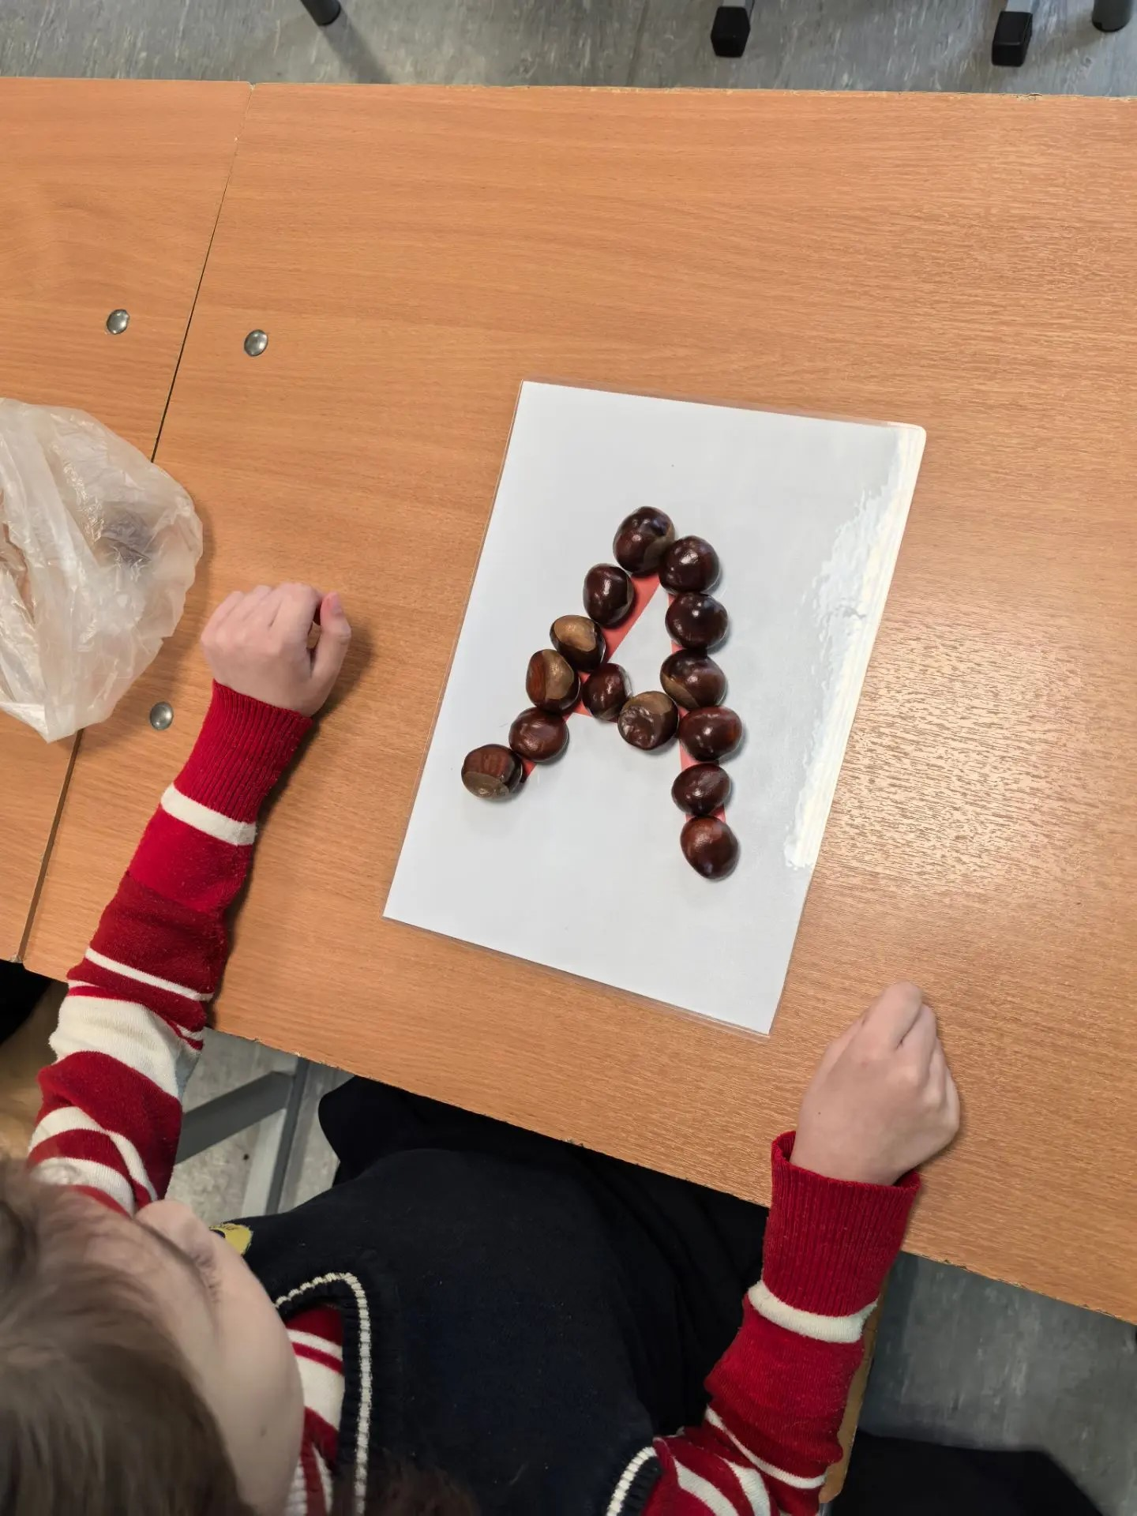

Slide 32
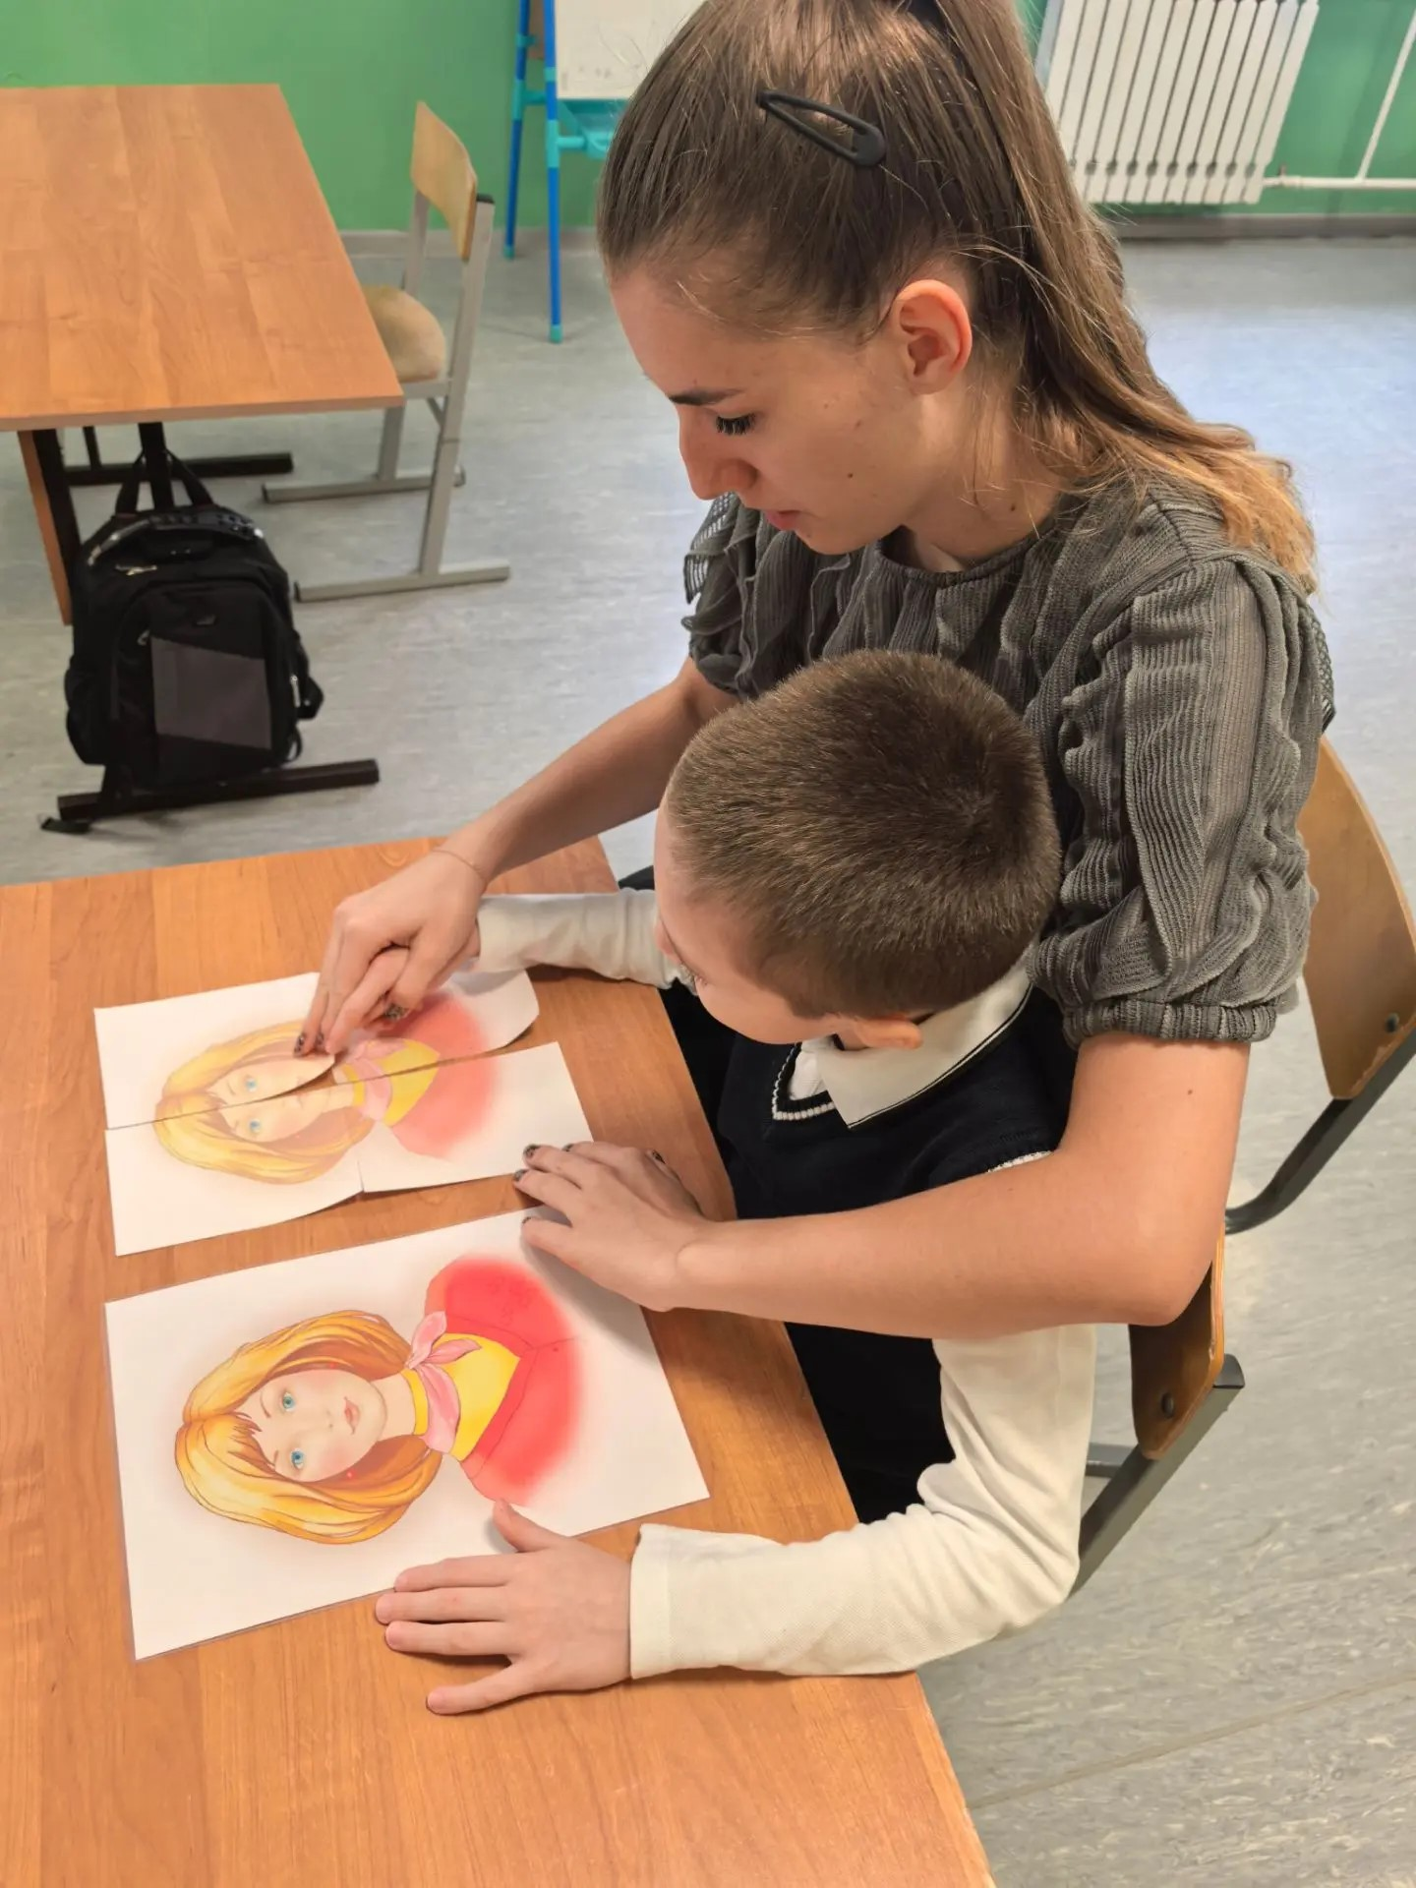

Slide 33
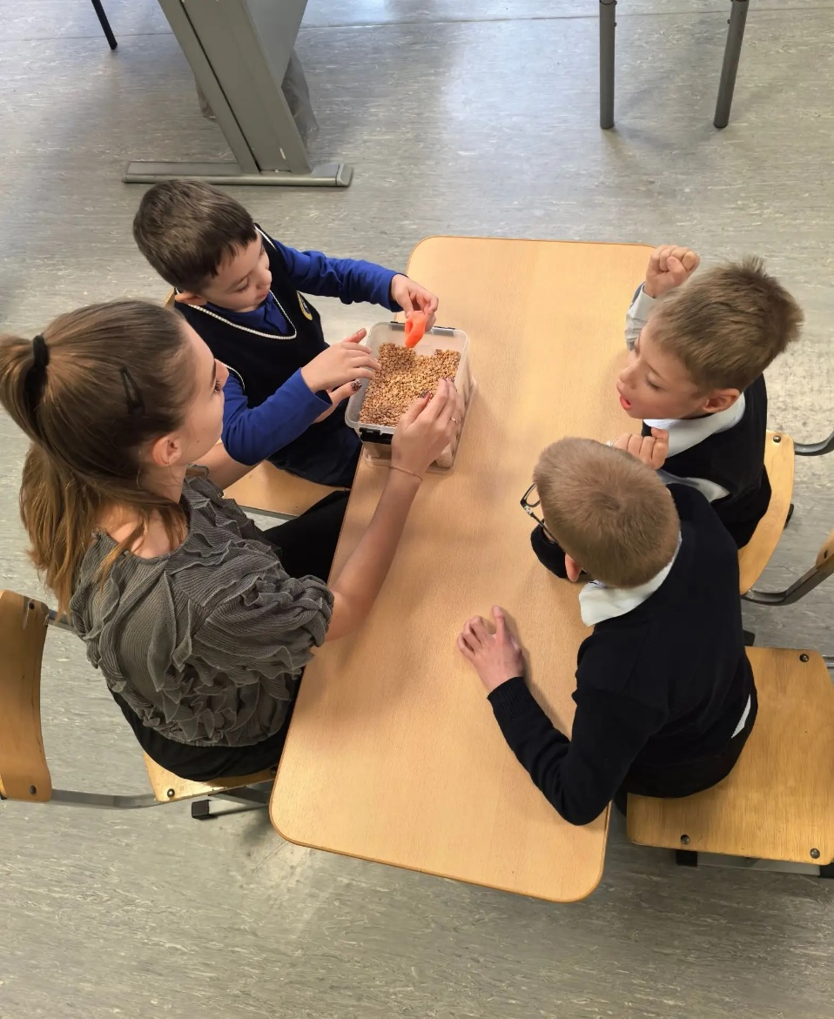
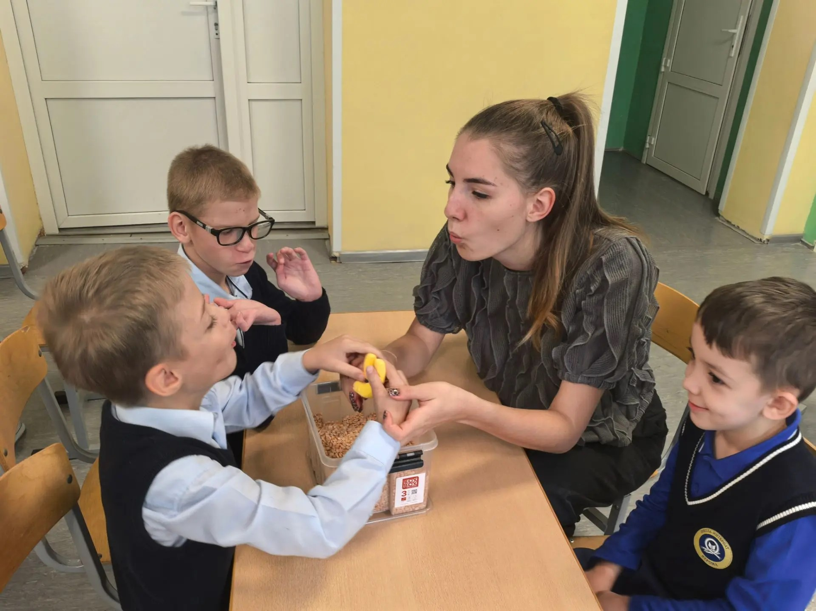

Slide 34
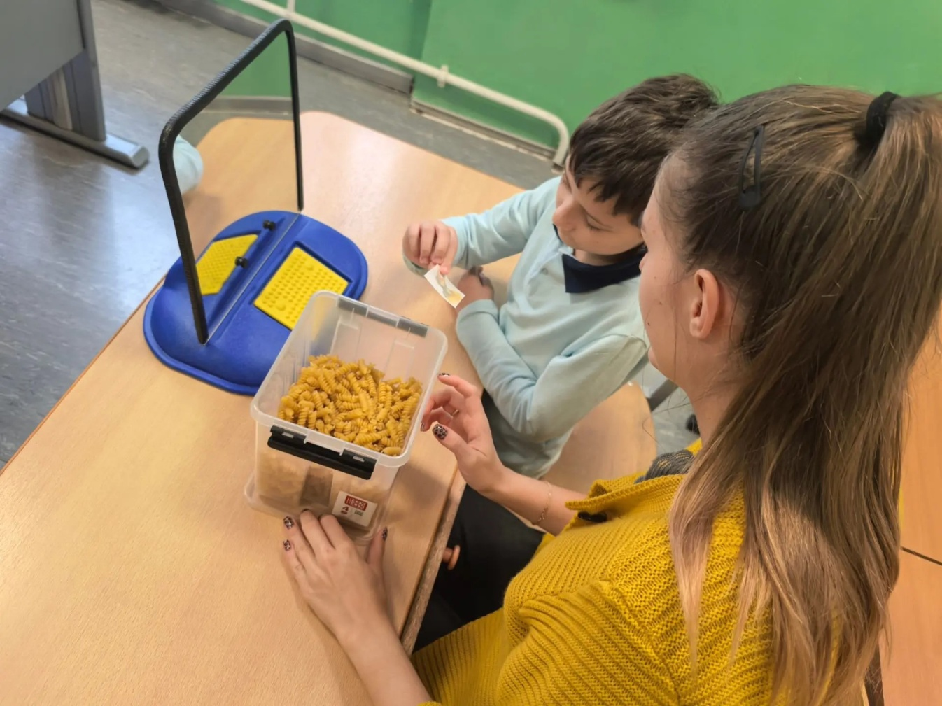
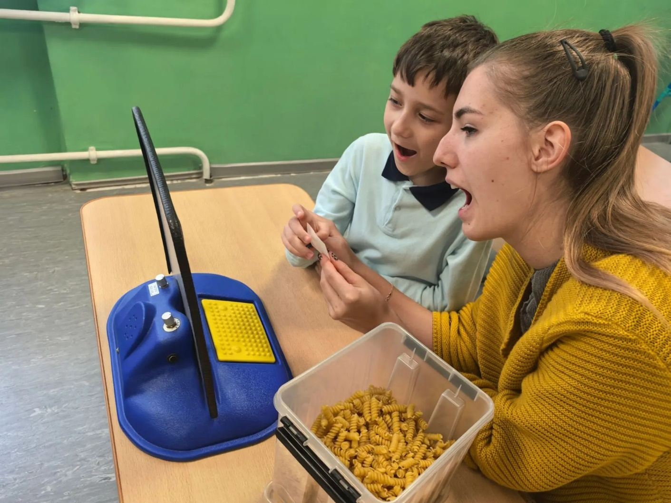

Slide 35
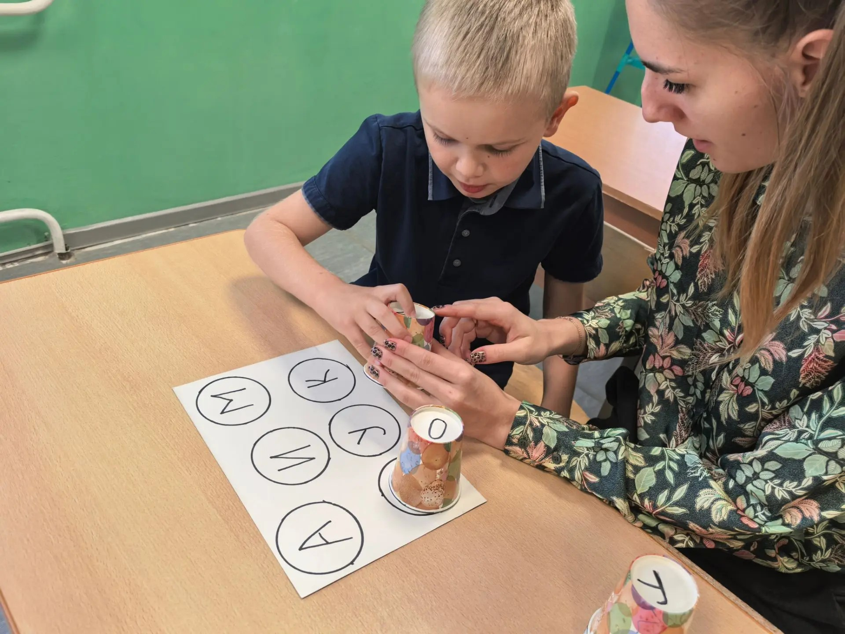
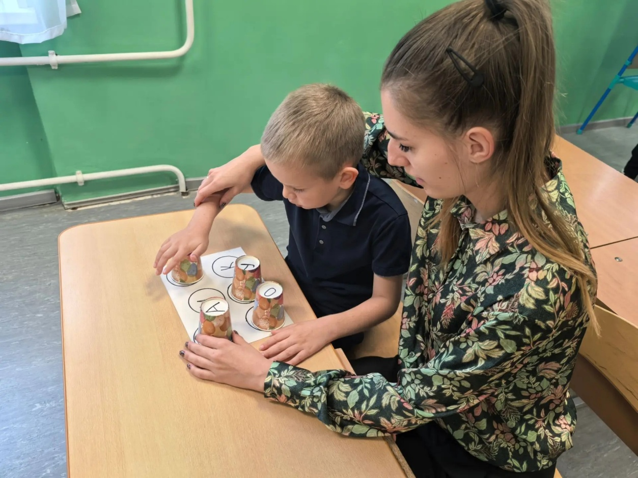

Slide 36
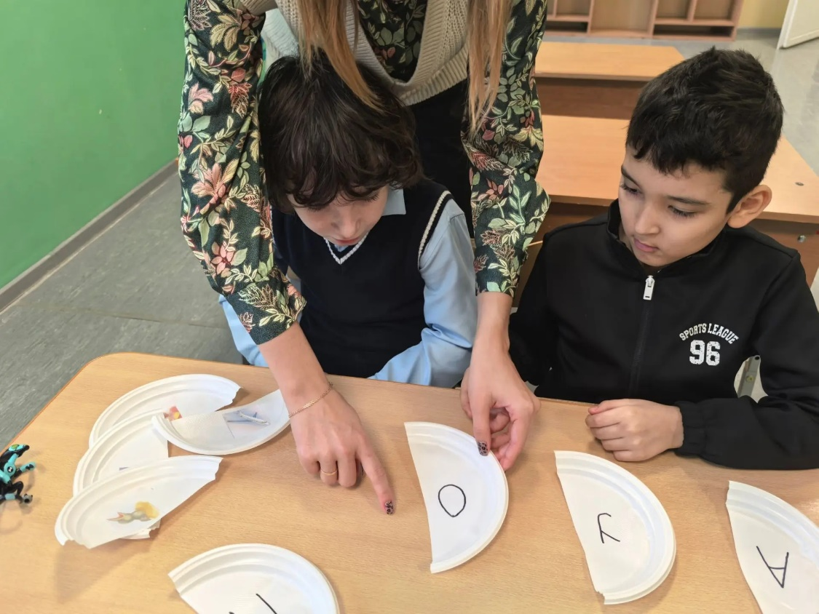
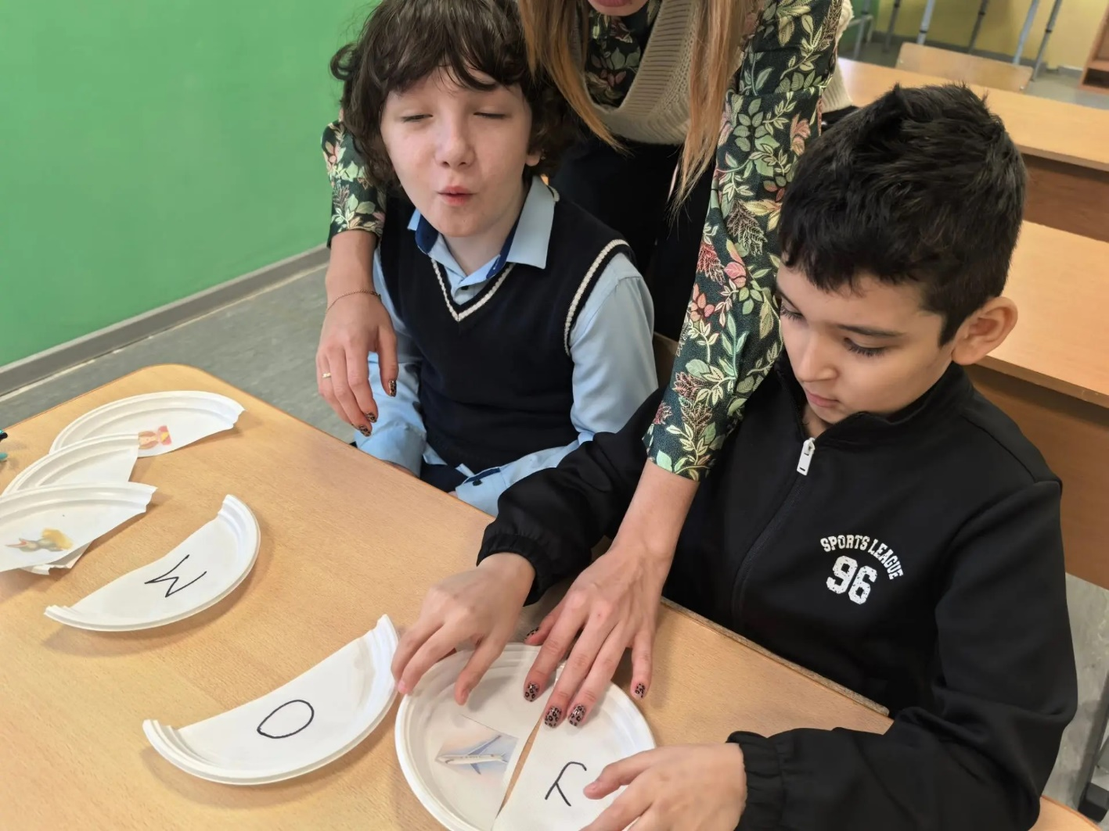

Slide 37
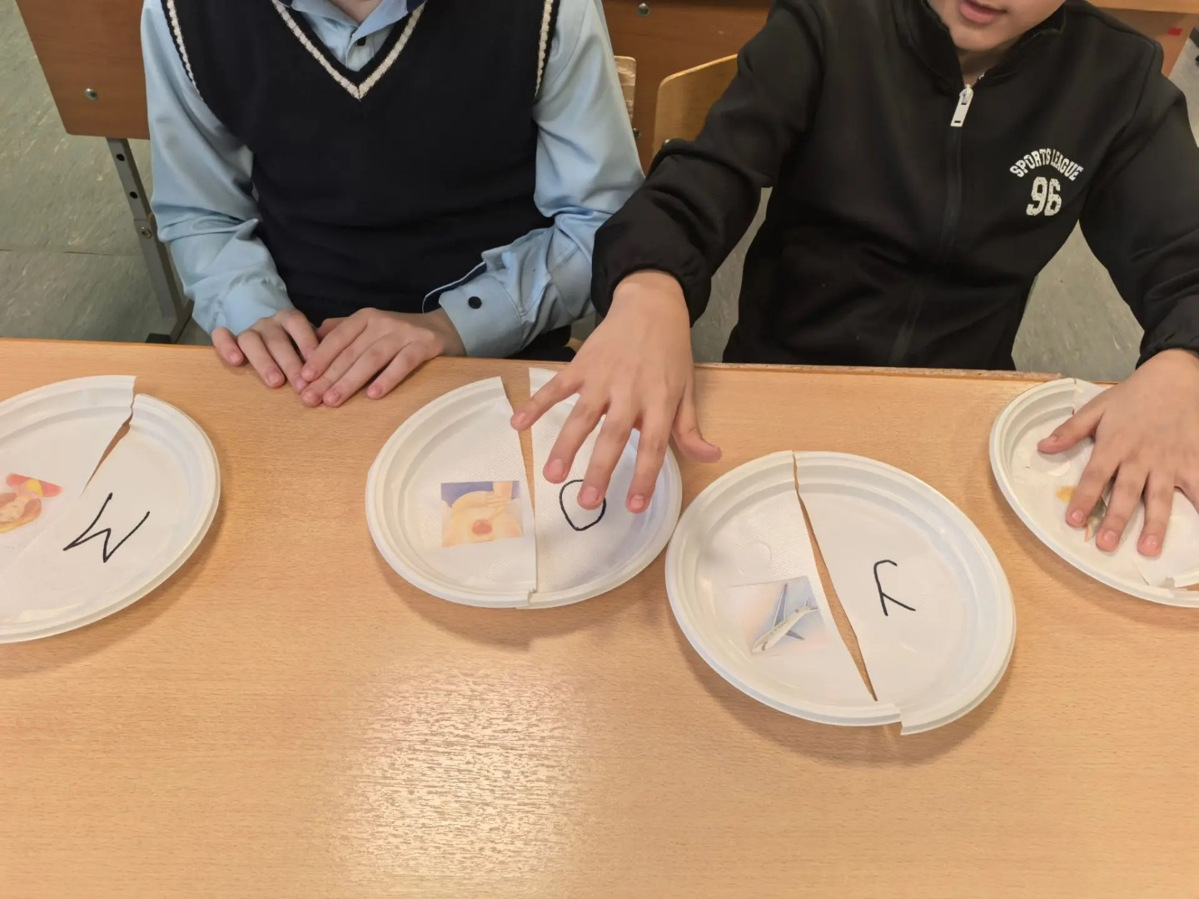

Slide 38
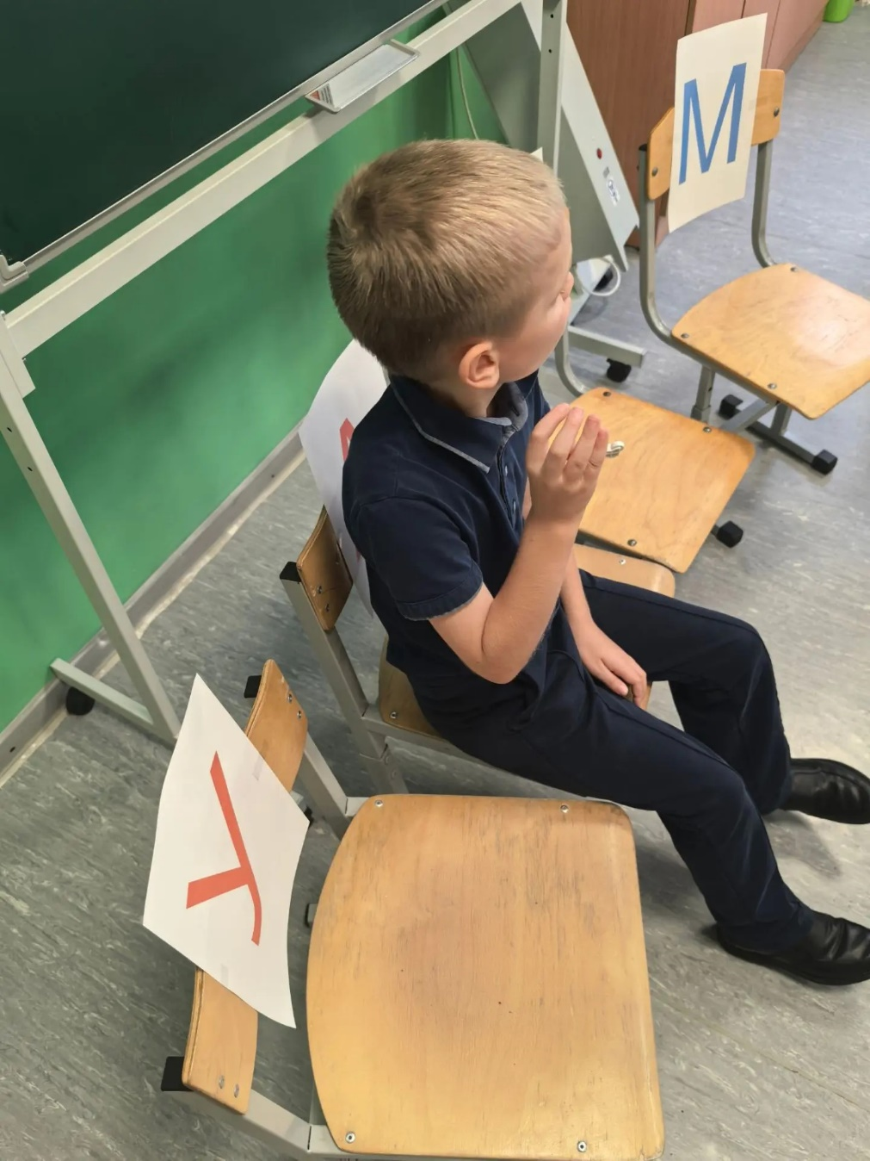
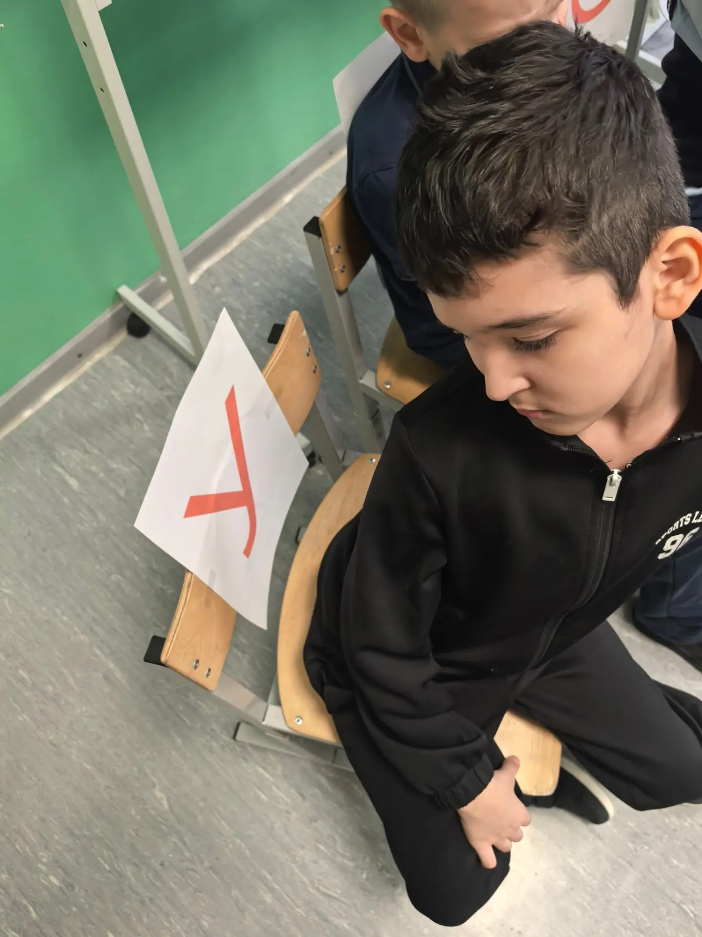

Slide 39


